Slide 1
The MICROBIOTA
…The hottest area in
Biomedicine…
Eric Topol MD
Medscape Editor in chief
Junio 21 2016
X. Páez. Facultad Medicina. ULA 2019

Slide 2
Introducción
Microbiota y Salud/Enfermedad
Prevención y Terapéutica
Conclusiones
I
II
III
IV
X. Páez. Facultad Medicina. ULA 2019

Slide 3
Introducción
A. Definiciones, proyectos y características microbiota
B. Microbioma Intestinal
Microbiota Intestinal y Salud/Enfermedad
A. Mecanismos en Salud y Enfermedad
B. Microbioma Intest. y Enf. asociadas
Prevención y Terapéutica
A. General
B. Por Enfermedad
Conclusiones
I
II
III
IV
X. Páez. Facultad Medicina. ULA 2019

Slide 4
II
Microbioma y Salud-Enfermedad
A. Mecanismos en Salud y Enfermedad
B. Microbiota Intestinal y Enf. asociadas
B1. Enf. Locales: GI
B2. Enf. Sistémicas:
Enf. Metabólicas
Enf. Cardiacas y Vasculares
Enf. Neurológicas y Psiquiátricas
Enf. Autoinmunes
Varios
X. Páez. Facultad Medicina. ULA 2019

Slide 5
II
Microbiota Humano
Relación con enfermedad
Ximena Páez
Lab. Fisiología de la Conducta
Facultad de Medicina ULA
2019

Slide 6
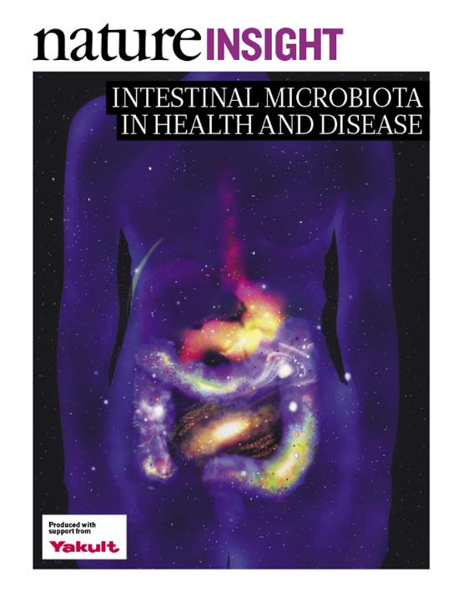
Julio 7, 2016
Vol 535 Nº 7610
Jessica Forter
X. Páez. .Facultad Medicina ULA 2019

Slide 7
Una perspectiva microbiana de la biología del desarrollo humano
Revisiones
Interacciones microbiota-dieta como moderadores del metabolismo humano
El microbioma y la inmunidad innata
El microbiota en la homeostasis de inmunidad adaptativa y enfermedad
Interacciones entre el microbiota y las bacterias patógenas en el intestino
Estudios de asociación de microbioma enlazan consorcio de dinámica microbiana a la enfermedad
Nature insight
Intestinal microbiota in health and disease
Julio 7, 2016
X. Páez. .Facultad Medicina ULA 2019

Slide 8
B. Microbiota Intestinal y Enf. asociadas
B1. Generalidades. Disbiosis
B2. Enf. Locales: Gastrointestinales
B3. Enf. Sistémicas
Enf. Metabólicas:
Obesidad
Diabetes
Resistencia a insulina
Hígado graso no alcohólico
Enf. Cardiovasculares
Enf. Neuropsiquiátricas
Otras
II
X. Páez. Facultad Medicina. ULA 2019

Slide 9
IIB
Enfermedades asociadas con
Disbiosis del microbiota
Enf. Locales
Enfermedades GI:
Enf. Inflamatoria
Enf. Celiaca,
S. Intestino Irritable
Cáncer GI
Infección C. difficile
Enf. Metabólicas
Obesidad
Diabetes
Resistencia a Insulina
Hígado graso no alcohólico
Enf. Cardiovasculares
Ateroesclerosis
Enf. Sistema Nervioso
Ansiedad, autismo, otras
Enf. Inmunológicas
Alergia, asma, enf. reumáticas
Enf. Sistémicas
X. Páez. Facultad Medicina. ULA 2019

Slide 10
IIB2
Síndrome
Metabólico
Microbiota y
Enf. Sistémicas
Metabólicas
Inmunidad
Metabolismo
Dieta
Microbiota
Intestinal
Obesidad
Inflamación
Resistencia
a insulina
Diabetes
mellitus
X. Páez. Facultad Medicina. ULA 2019

Slide 11
IIB2
Microbiota y
Enf. Sistémicas
Metabólicas
«You are what
you eat»
Victor Lindlahr
You are what you eat 1940
Pionero de la comida y peso sanos
X. Páez. Facultad Medicina. ULA 2019

Slide 12
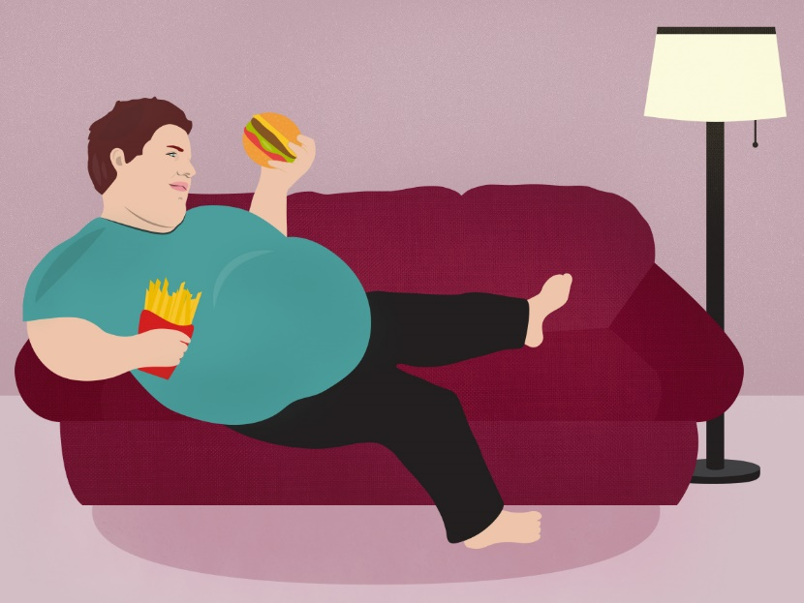
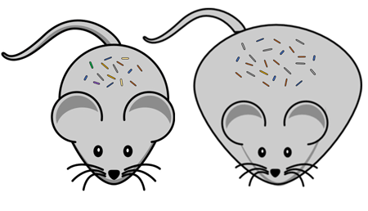
IIB2
Microbiota y
Enf. Sistémicas
Metabólicas
¡¡¡Enemigo público Nº 1!!!!
Obesidad
https://ngmedicine.com/scfas-part-4-does-acetate-make-you-fat/
https://www.businessinsider.com.au/r-extreme-obesity-cuts-lifespan-more-than-smoking-study-2014-08
X. Páez. Facultad Medicina. ULA 2019

Slide 13
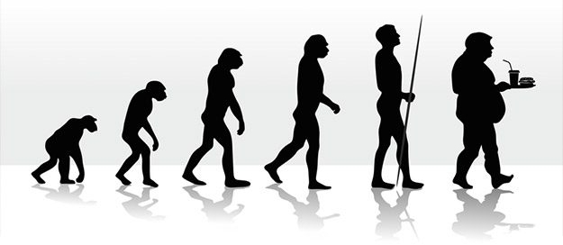
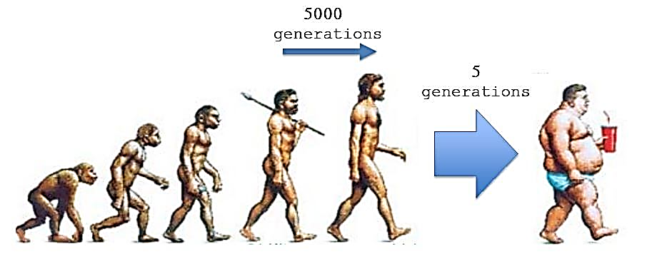
Evolución de obesidad…
5000 generaciones
5 generaciones
https://mhunters.com/en/blog/why-do-we-like-high-calorie-foods/
X. Páez. Facultad Medicina. ULA 2019

Slide 14
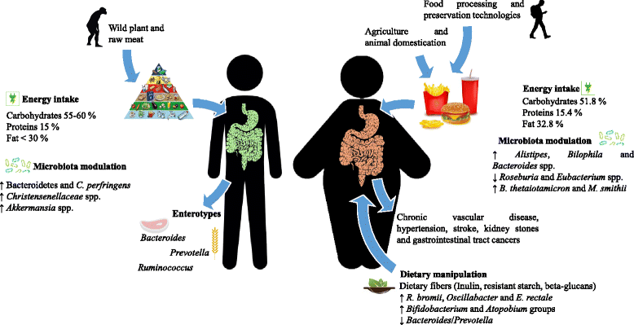
IIB2
Correlaciones dieta-microbiota –obesidad
Comidas
procesadas
tecnologías
preservación
Microbiot. y Enf. Metab.
Obesidad
Plantas silvestres
Carne cruda
Agricultura y domesticación
animales
Ingesta energía
Ingesta energía
Modulación microbiota
Modulación microbiota
Enterotipos
Enf. vascular crónica,
hipertensión,
ACV, cánceres GI
Manipulación dieta
Fibra: inulina, almidón resistente, beta
glucanos
Delgado
OBESO
S. Duranti et al. Obesity and microbiota: an example of an intricate relationship. Genes & Nutrition 2017; 12:18
X. Páez. Facultad Medicina. ULA 2019

Slide 15
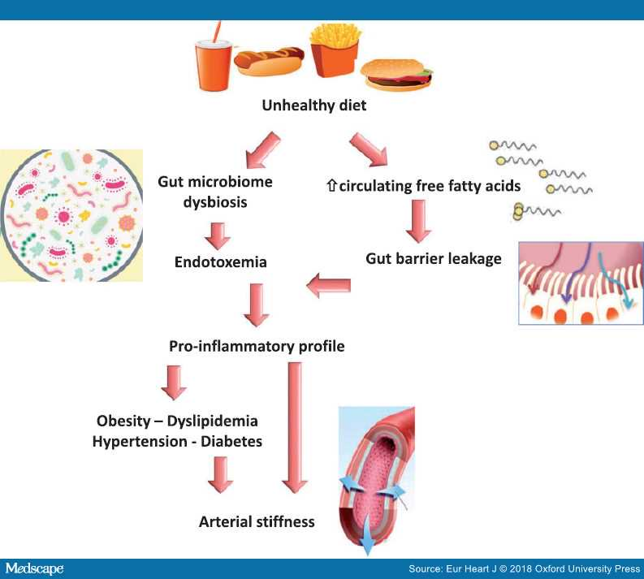
IIB2
Microbiota y
Enf. Sistémicas
Metabólicas
Obesidad
Dieta no sana
Aumento ac.grasos
libres circulantes
Disbiosis
Microbiota
Endotoxemia
Aumento
permeabilidad
intestinal
Perfil proinflamatorio
Obesidad-dislipidemia
Hipertensión-diabetes
Endurecimiento
arterias
S. Laurent, RM. Bruno. Gut Microbiome Composition, a Third Player in the Inflammation–arterial Stiffness Relationship
Eur Heart J. 2018;39:2398-2400. https://www.medscape.com/viewarticle/899341
X. Páez. Facultad Medicina. ULA 2019

Slide 16
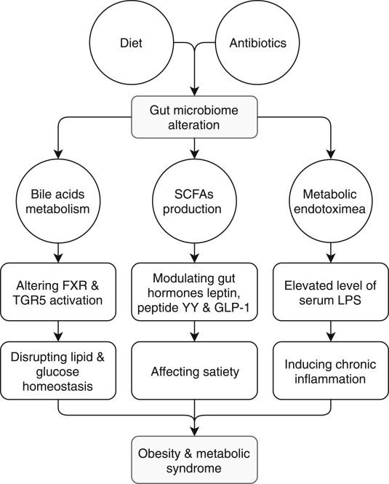
IIB2
Microbiot. y Enf. Metab.
Obesidad
Dieta
Antibiót.
Asociación entre microbiota alterado y consecuencias metabólica río abajo media el desarrollo de Obesidad y S. Metabólico
Alteración microbiota
Metab.
Ac. biliares
Producción SCFAs
Endotoxemia metabólica
Alt.activación
FXR y TGR5
Modulac. hormonas intest.
PYY y GLP-1
Elevado LPS sérico
Homeostasis alterada de glucosa y lípidos
Afectación saciedad
Inducción
Inflamación crónica
FXR: receptor farnesoide X
TGR5: receptor 1 ac. biliar
acoplado a proteína G
SCFAs: ac. grasos cadena corta
GLP-1: péptido glucagon like
LPS: lipopolisacárido
Obesidad
S. Metabólico
Tseng C-H, Wu C-Y, The gut microbiome in obesity, Journal of the Formosan Medical Association 2018. https://doi.org/10.1016/j.jfma.2018.07.009
X. Páez. Facultad Medicina. ULA 2019

Slide 17
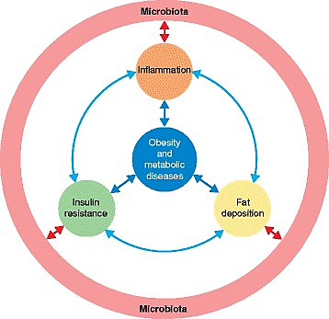
IIB2
Conversación microbiota - hospedero
en inflamación y metabolismo.
Microbiota y
Enf. Sistémicas
Metabólicas
Obesidad
Microbiota
El microbiota puede contribuir a resistencia a la insulina, inflamación de bajo grado y depósito de grasa a través de interacciones moleculares con el hospedero y por tanto puede participar indirectamente en el inicio de Obesidad y Enf. Metabólicas.
Inflamac.
Obesidad
Enf. Metab.
Resist.
Insulin
Depósito
grasa
Microbiota
CL. Boulangé, AL. Neves, J. Chilloux, JK. Nicholson M-E. Dumas. Impact of the gut microbiota on inflammation, obesity, and metabolic disease. Genome Medicine 2016;8:42
X. Páez. Facultad Medicina. ULA 2019

Slide 18
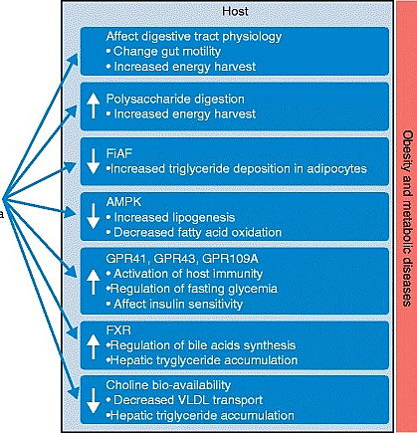
Hospedero
IIB2
Afecta fisiología TGI
Cambio motilidad intestinal
Aumento de cosecha de energía.
Microbiota y
Enf. Sistémicas
Metabólicas
Obesidad
Digestión de polisacáridos
Aumento de cosecha de energía
FIAF
Aumento depósito TG en adipocitos
Microbiota
Intestinal
Alterado
AMPK
Lipogénesis aumentada
Oxidación ácidos grasos disminuida
Obesidad y Enf. Metabólicas
GPR41, GPR43, GPR109A
Activación de inmunidad hospedero
Regulación glicemia ayunas
Afecta sensibilidad a insulina
FIAF: factor adiposo inducido por ayuno
AMPK: proteinkinasa monofosfato activada
GPR41, 43, 109A: receptores acoplados a proteína G
FXR: receptor farnesoide X, receptor de ácidos biliares
TG: triglicéridos
VLDL: lipoproteínas de muy baja densidad
FXR
Regulación de la síntesis de ácidos biliares
Acumulación de TG en hígado
Biodisponibiliadad de colina
Disminución Transporte VLDL
Acumulación de TG en hígado
CL. Boulangé, AL. Neves, J. Chilloux, JK. Nicholson M-E. Dumas. Impact of the gut microbiota on inflammation, obesity, and metabolic disease. Genome Medicine 2016;8:42
X. Páez. Facultad Medicina. ULA 2019

Slide 19
IIB2
Microbiota y
Enf. Metabólica
Obesidad
Interacciones inmunes y metabólicas
entre Microbiota y Hospedero
El microbiota está implicado en una conversación molecular con el hospedero que modula fisiología, metabolismo y estado inflamatorio del hospedero.
Participa en la fisiología y motilidad del TGI y en la digestión de polisacáridos, lo que influye directamente en la disponibilidad de energía del hospedero.
Inhibe el factor adiposo inducido por ayuno (FIAF) en el intestino y la proteinkinasa monofosfato activada (AMPK) en varios órganos como cerebro y músculo, lo que resulta en aumento de depósito de grasa.
Los ácidos grasos de cadena corta (SCFAs) produc¡dos por bacterias a partir de polisacáridos interactúan con receptors acoplados a proteína G (GPCRs; GPR41, GPR43 y GPR109A), las cuales estimulan la motilidad intestinal y la inmunidad del hospedero.
CL. Boulangé, AL. Neves, J. Chilloux, JK. Nicholson M-E. Dumas. Impact of the gut microbiota on inflammation, obesity, and metabolic disease. Genome Medicine 2016;8:42
X. Páez. Facultad Medicina. ULA 2019

Slide 20
IIB2
Microbiota y
Enf. Metabólica
Obesidad
Interacciones inmunes y metabólicas
entre Microbiota y Hospedero
Contribuye al depósito de grasa a través de la regulación del FXR, el receptor de ácidos biliares responsable de la regulación de la síntesis del ácido biliar y la acumulación de TG en hígado.
Convierte colina en trimetilamina TMA, así influye en la biodisponibilidad de colina para el uso del hospedero e indirectamente afecta la producción de fosfatidilcolina y transporte hepático de TG por VLDLs.
CL. Boulangé, AL. Neves, J. Chilloux, JK. Nicholson M-E. Dumas. Impact of the gut microbiota on inflammation, obesity, and metabolic disease. Genome Medicine 2016;8:42
X. Páez. Facultad Medicina. ULA 2019

Slide 21
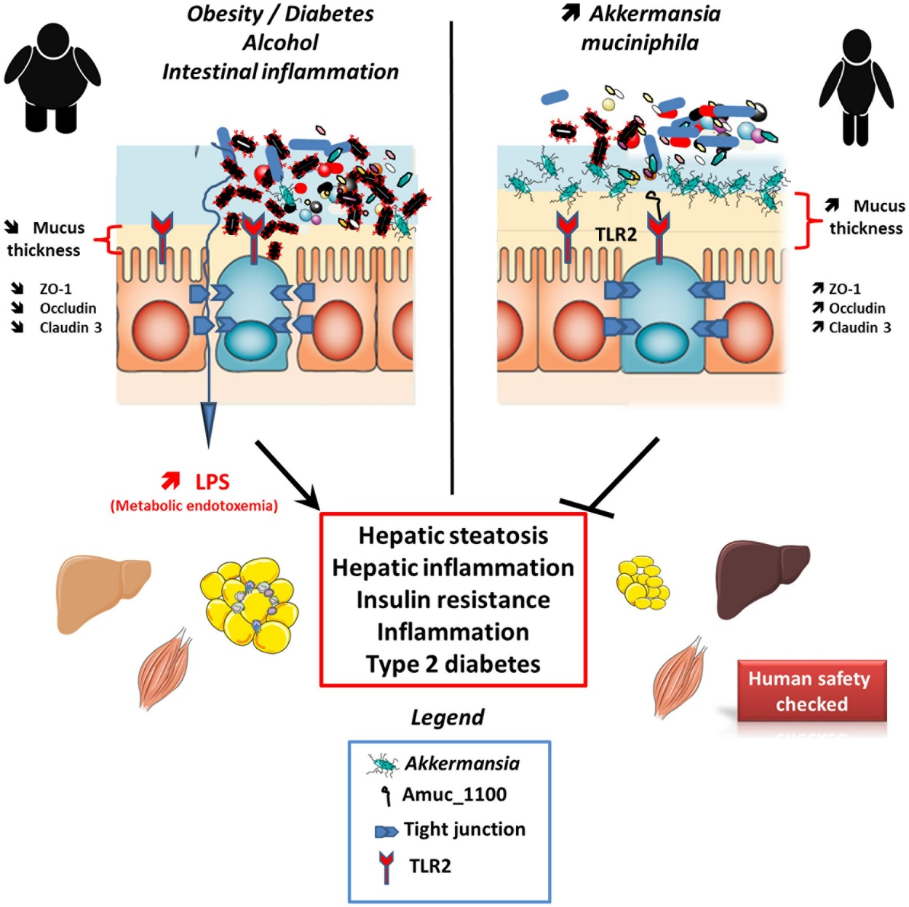
IIB2
Microbiota y
Enf. Metabólica
Obesidad
Patrice D. Cani1* and Willem M. de Vos. Next-Generation Beneficial
Microbes: The Case of Akkermansia muciniphila
Frontiers in Microbiology 2017:doi: 10.3389/fmicb.2017.01765
X. Páez. Facultad Medicina. ULA 2019

Slide 22
IIB2
Microbiota y
Enf. Metabólica
Obesidad
Effects of A. muciniphila and derived products on host metabolism. A. muciniphila has been found to be lower in several conditions such as during obesity, diabetes, intestinal inflammation, liver diseases, or chronic alcohol consumption. This is associated with an altered gut barrier function leading to an increased plasma LPS levels and eventually triggering low grade inflammation and metabolic disorders. A. muciniphila alive or pasteurized as well as Amuc_1100 has been shown to restore gut barrier function likely by acting on TLR2 and restoring appropriate tight junction expression. All these results are associated with an increased mucus later thickness and an improvement of metabolic disorders. It is worth noting that an exploratory human investigation has shown that A. muciniphila is apparently safe.
Patrice D. Cani1* and Willem M. de Vos. Next-Generation Beneficial
Microbes: The Case of Akkermansia muciniphila
Frontiers in Microbiology 2017:doi: 10.3389/fmicb.2017.01765
X. Páez. Facultad Medicina. ULA 2019

Slide 23
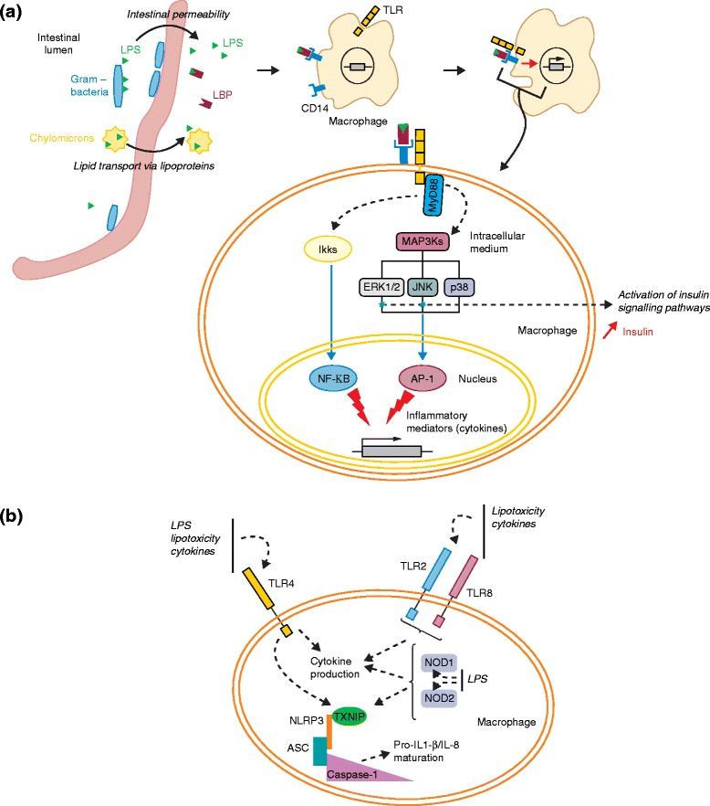
IIB2
Inducción de señales inflamatorias en macrófagos proinflamatorios y su conexión con vías de insulina
Microbiota y
Enf. Metabólicas
Obesidd
Permeabilidad intestinal
TLR
LPS
LPS
Bacteria
Gram -
LBP
Quilomicrones
Transporte lípidos vía lipoproteínas
Macrófago
LUZ
Activación vías señalización de insulina
LPS: lipopolisacárido
LBP: proteína que enlaza LPS
TLR: toll-like receptor
MyD88: proteína adaptadora señalización intracelular
Ikks: kinasa complejo inhibidor de Ikb
MAP3Ks: PK mitogeno activada
ERK1/2: PK 1 y 2 reguladas por señales extracelulares
JNK: kinasa c Jun N terminal
P38:
NF.kB: factor nuclear kβ
AP-1: activador protein 1
Núcleo
Mediadores inflamatorios
CK
CL. Boulangé, AL. Neves, J. Chilloux, JK. Nicholson M-E. Dumas. Impact of the gut microbiota on inflammation, obesity, and metabolic disease. Genome Medicine 2016;8:42
X. Páez. Facultad Medicina. ULA 2019

Slide 24
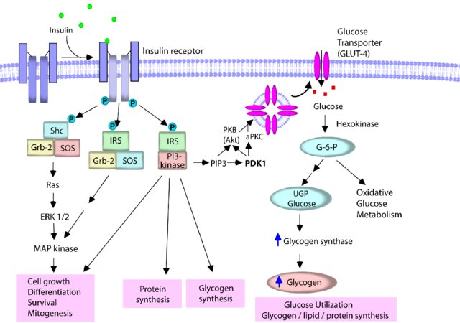
Vía de señalización de insulina.
Al enlazarse al receptor se inicia cascada de eventos intrecelulares.
Insulina
Receptor Insulina
Transportador de glucosa
Glucosa
S. Mangmool, T. Denkaew,W. Parichatikanond, H. Kurose. β-Adrenergic Receptor and Insulin Resistance in the Heart. Biomolecules and Therapeutics 2017; 25:44-56
X. Páez. Facultad Medicina. ULA 2019

Slide 25
IIB2
Inducción de señales inflamat. en macrófagos proinflamatorios y conexión con vías de insulina
Microbiota
y Enf. Sist.
Metabólicas
Después de la traslocación de bacterias, el LPS bacterial en circulación y órganos activa la transcripción de CK vía TLR4.
TLR4 activado media señales inflamatorias que implican vías dependientes del gen 88 respuesta primaria de diferenciación mieloide (MyD88).
Las respuestas aguas abajo disparan la activación de vías PK mitógeno activada (MAPK), incluyendo esas involucradas en PK 1 y 2 reguladas por señales extracelulares (ERK1/2), kinasas c-Jun-N-terminal (JNK), p38, y el complejo inhibidor de IκB kinasa (IKKβ).
Estas vías participan en la activación de factores de transcripción: factor nuclear κB (NF-κB) y proteína 1 activador (AP-1) y producción de CK.
ERK1/2 y JNKs también están involucrados en vías de señalización de insulina.
CL. Boulangé, AL. Neves, J. Chilloux, JK. Nicholson M-E. Dumas. Impact of the gut microbiota on inflammation, obesity, and metabolic disease. Genome Medicine 2016;8:42
X. Páez. Facultad Medicina. ULA 2019

Slide 26
IIB2
Microbiota
y Enf. Sist.
Metabólicas
Inducción de señales inflamatorias
en macrófagos proinflamatorios
LPS
Lipotoxicidad
CK
Lipotoxicidad
CK
TLR2
TLR8
TLR4
Producción
CK
Macrófago
LPS
Inflamasoma
Maduración
Pro-IL1-β/IL-8
TLR: toll-like receptor
NLRP3: proteína constituyente inflamasona
ASC: proteína adaptadora
Caspasa1: activa proCK a CK activas
IL-8: quimokina que atrae neutrófilos.
secretada por c. con TLR, implicadas
en respuesta inmune innata
IL1-β: CK mediadora de respuesta
inflamatoria
CL. Boulangé, AL. Neves, J. Chilloux, JK. Nicholson M-E. Dumas. Impact of the gut microbiota on inflammation, obesity, and metabolic disease. Genome Medicine 2016;8:42
X. Páez. Facultad Medicina. ULA 2019

Slide 27
IIB2
Microbiota
y Enf. Sist.
Metabólicas
Obesidad
Inducción de señales inflamatorias en macrófagos proinflamatorios
PRR como TLR4, TLR2, y TLR8 son activados por LPS, CK, o lipotoxicidad.
Receptores dominio de oligomerización de nucleótido intracelular like (NOD-like) también reconocen LPS, lo que lleva a inducción de thioredoxin interacting protein (TXNIP) y reclutamiento de otras moléculas efectoras como las de components de vías de inflamasoma.
Inflamasomas son complejos de multiproteínas compuestas de tres proteínas: 1. nucleotide-binding domain leucine-rich repeat containing (NLR) protein, 2. proteína adaptora ASC y 3. caspase-1.
La activación del inflamasoma contribuye a la maduración de CK IL-1β y IL-8.
CL. Boulangé, AL. Neves, J. Chilloux, JK. Nicholson M-E. Dumas. Impact of the gut microbiota on inflammation, obesity, and metabolic disease. Genome Medicine 2016;8:42
X. Páez. Facultad Medicina. ULA 2019

Slide 28
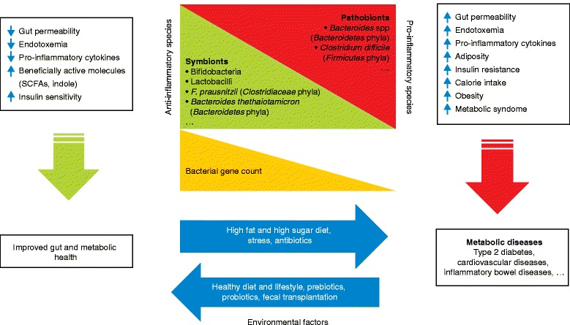
IIB2
Microbiota y
Enf. Metabólicas
Microbiota Disbiótico
Microbiota Sano
Ecología microbiana
Patobiontes
Bacteroides spp
(Bacteroidetes phyla)
Clostridium difficile
(Firmicutes phyla)
Permeabilidad intest.
Endotoxemia
CK pro-inflamatorias
Adiposidad
Resistencia a insulina
Ingesta de calorías
Obesidad
S. metabólico
Permeabilidad intest.
Endotoxemia
CK pro-inflamatorias
Molecul. activas benef. (índoles, SCFA)
Sensibilidad a insulina
Especies anti-inflamat.
Simbiontes
Bifidobacteria
Lactobacilli
F. Prausnitzii (Clostridiaceae phyla)
Bacteroides thethaiotamicron (Bacteroidetes phyla)
Especies pro-inflamat.
Cuenta de
genes bacterianos
Mejoría salud metabólica e intestinal
Dieta con altas grasa y azúcar, estrés y antibióticos
Enf. Metabólicas Diabetes tipo 2
Enf. Cardiovasculares
Enf. Inflamatorias intestino
Dieta y estilo de vida sanos probióticos, transplante fecal
Factores ambientales
CL. Boulangé, AL. Neves, J. Chilloux, JK. Nicholson M-E. Dumas. Impact of the gut microbiota on inflammation, obesity, and metabolic disease. Genome Medicine 2016;8:42
X. Páez. Facultad Medicina. ULA 2019

Slide 29
IIB2
Microbiota
y Enf. Sist.
Metabólicas
Efectos de Microbiota Sano y Disbiótico sobre Salud Metabólica del Hospedero
Microbiota sano es representación balanceada de simbiontes (bacterias que tienen funciones que promueven salud) y patobiontes (bacterias que potencialmente inducen enfermedad).
Microbiota disbiótico resulta de disminución de simbiontes y/o aumento de patobiontes y es probable que sea disparado por factores ambientales: dieta, estrés, antibióticos e infecciones.
Disminución de genes bacterianos pueden ser asociadas con funciones bacterianas alteradas y disbiosis y han sido relacionadas a acumulo de grasa, inflamación inducida por LPS, resistencia a insulina, obesidad y síndrome metabólico.
Individuos con lo anterior es probable que desarrollen enfermedades metabólicas: diabetes, enf. cardiovasculares y enf. inflamatorias del intestino.
CL. Boulangé, AL. Neves, J. Chilloux, JK. Nicholson M-E. Dumas. Impact of the gut microbiota on inflammation, obesity, and metabolic disease. Genome Medicine 2016;8:42
X. Páez. Facultad Medicina. ULA 2019

Slide 30
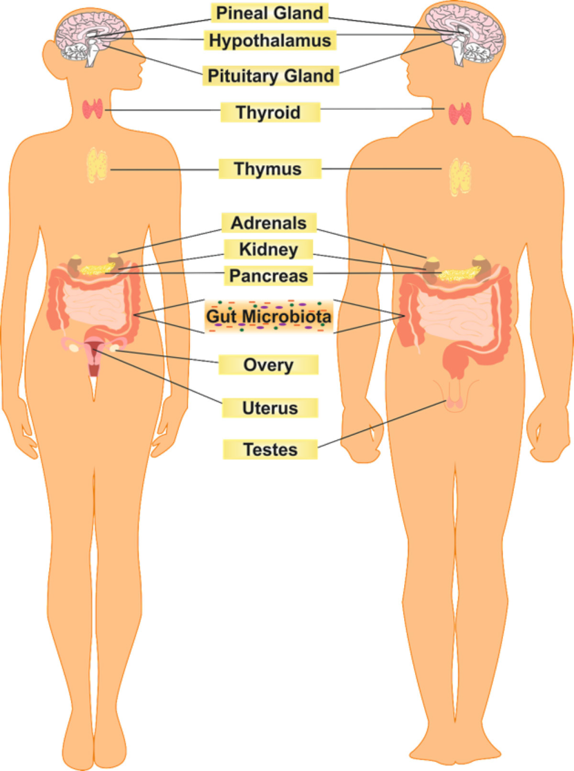
IIB2
Microbiota
y Enf. Sist.
Metabólicas
Microbiota Intestinal como órgano Endocrino
El sistema endocrino esta compuesto primariamente de glándulas que producen uno o un pequeño número de agentes humorales.
El microbiota también produce numerosos químicos de naturaleza hormonal que son liberados en la sangre y actúan a distancia. Esta capacidad bioquímica surge del conjunto vasto y diverso de células microbianas.
Microbiota
intestinal
Microbiota produce
hormonas
G. Clarke et al. Minireview: Gut Microbiota: The Neglected Endocrine Organ. Molecular Endocrinology 28: 1221–1238, 2014.
X. Páez. Facultad Medicina. ULA 2019

Slide 31
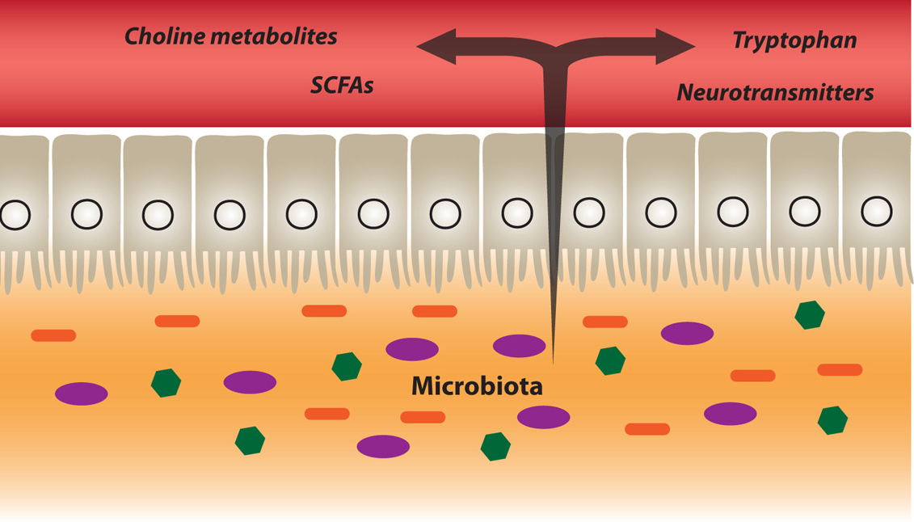
IIB2
Microbiota y
Enf. Sistémicas
Metabólicas
Metabolitos producidos o regulados
por Microbiota Intestinal
Sangre
SCFAs
Metabolitos de colina
Trp
NT
Epitelio
intestinal
LUZ
Microbiota
G. Clarke et al. Minireview: Gut Microbiota: The Neglected Endocrine Organ. Molecular Endocrinology 2014; 28: 1221–1238..
SCFA: ácidos grasos cadena corta
Trp: triptofano
X. Páez. Facultad Medicina. ULA 2019

Slide 32
IIB2
Microbiota y
Enf. Sistémicas
Metabólicas
Metabolitos producidos o regulados por Microbiota
Metabolitos microbianos SCFAs son moléculas de señalización secretados en la luz, transportados a través del epitelio y por sangre van a órganos efectores incluyendo cerebro
El microbiota puede producir o liberar neurotransmisores como 5HT o regular la disponibilidad de precursores como el triptofano.
El microbiota también regula la biodisponibilidad de colina y sus metabolitos.
G. Clarke et al. Minireview: Gut Microbiota: The Neglected Endocrine Organ. Molecular Endocrinology 28: 1221–1238, 2014.
X. Páez. Facultad Medicina. ULA 2019

Slide 33
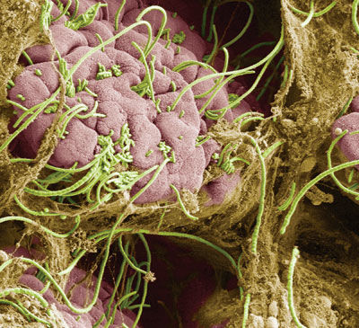
IIB2
Microbiota y
Enf. Metabólicas
Obesidad
Composición de Microbiota-Inflamación-Metabolismo hospedero
Ciertos tipos de bacterias están en mayor número en humanos y ratones obesos.
La composición del microbiota puede hacerlos más sensibles o resistentes a la insulin.
Hay relación entre inflamación
y resistencia a insulin.
Algunas bacterias en obesos y resistentes a insulina pueden disparar inflamación de bajo grado que es base para enfermedades crónicas como diabetes, ateroesclerosis y neurodegeneración
Bacterias segmentadas filamentosas (SFB) en íleon terminal de ratón 8 sem.
L. Gravitz. The critters within . Nature 2012;485,S12–S13 doi:10.1038/485S12a
X. Páez. Facultad Medicina. ULA 2019

Slide 34
IIB2
Microbiota y
Enf. Metabólicas
Obesidad
Microbios dominantes
El microbiota intestinal humano está dominado por 5 phyla bacterianos :
Firmicutes
Bacteroidetes
Actinobacteria
Proteobacteria y
Verrucomicrobia
más
1 Archaea: Euryarchaeota.
Bacterias:
Los grupos bacterianos menos prevalentes están distribuidos entre Cyanobacteria, Fusobacteria, Lentisphaerae, Spirochaetes y TM7.
1. Firmicutes contiene géneros relevantes:
Ruminococcus, Clostridium, Lactobacillus (varias cepas que son probióticos), y los productores de butirato: Eubacterium, Faecalibacterium y Roseburia.
V. Tremaroli, F. Backhed. Functional interactions between the gut microbiota and host metabolism Nature 2012 ;489:242–249
X. Páez. Facultad Medicina. ULA 2019

Slide 35
IIB2
Microbiota y
Enf. Metabólicas
Obesidad
Microbios dominantes
2. Bacteroidetes: Bacteroides, Prevotella y Xylanibacter degradan una serie de glicanos complejos.
3. Actinobacteria: Collinsella y Bifidobacterium (el cual contiene cepas probióticas).
4. Proteobacteria comunes son Escherichia (de la familia Enterobacteriaceae) y Desulfovibrio (que contiene bacterias reductoras de sulfato).
5. Verrucomicrobia recientemente descubierta, incluye Akkermansia (que se especializa en degradar moco).
Archaea:
Euryarchaeota contiene el prevalente Methanobrevibacter (implicado en continuación de metanogénesis intestinal).
V. Tremaroli, F. Backhed. Functional interactions between the gut microbiota and host metabolism. .Nature 2012 ;489:242–249
X. Páez. Facultad Medicina. ULA 2019

Slide 36
IIB2
Microbiota y Enf. Metabólica
Obesidad
Hay cuatro phyla de bacterias en TGI
Su balance relativo tiene mucho que ver con la ganancia o pérdida de peso
Firmicutes
Bacteroidetes
Proteobacteria
Actinobacteria
FIAF – how to Control Your Weight with Fat. http://blog.newsinnutrition.com/2015/07/fiaf-how-to-control-your-weight-with-fat/http://blog.newsinnutrition.com/2015/07/fiaf-how-to-control-your-weight-with-fat/
X. Páez. Facultad Medicina. ULA 2019

Slide 37
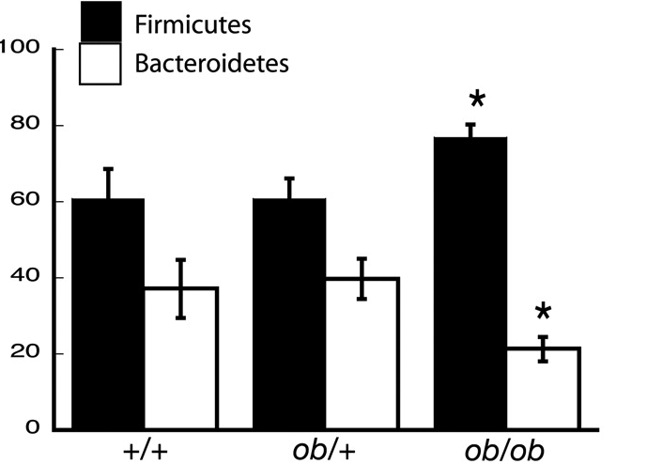
IIB2
Proporción de Bacteroidetes y Firmicutes Microbiota cecal ratones Delgados vs. Obesos
Microbiota y Enf. Metabólica
Obesidad
Firmicutes
Bacteroidetes
Firmicutes
Bacteroidetes
Porcentaje de secuencias totales
Delgados
Delgados
Obesos
Ley RE et al. Obesity alters gut microbial ecology. PNAS 2005; 102: 11070-11075
X. Páez. Facultad Medicina. ULA 2019

Slide 38
IIB2
Microbiota y Enf. Metabólicas
Obesidad y composición microbiota
Los obesos tienen MÁS Firmicutes y
MENOS Bacteroidetes que los delgados
Los genomas de Firmicutes tienen más genes
para degradar azúcares y liberar energía
Los genomas de Bacteroidetes tienen menos genes
para degradar azúcares y liberar energía
El obeso a dieta disminuye Firmicutes y aumenta Bacteroidetes
B. Birren. Meet your microbes. Youtube 11/07/2012
X. Páez. Facultad Medicina. ULA 2019

Slide 39
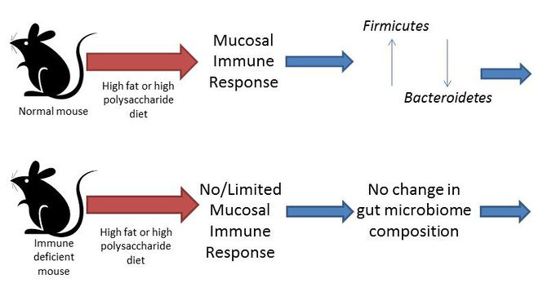
IIB2
Microbiota y Enf. Metabólica
Obesidad
Dieta, inmunidad y cambio composición microbiota
Firmicutes
Respuesta
inmune
mucosa
Ganancia
peso
Ratón
normal
Bacteroidetes
Dieta alta
grasa o CH
Respuesta
inmune
mucosa
limitada
o ausente
No cambio
composición
microbiota
NO
Ganancia
peso
Ratón
Inmuno
suprimido
Ganancia de peso en ratones normales alimentados con dieta alta en CH o en grasa comparados con ratones con S. Immune deficiente alimentados con dieta similar.
The human gut microbiome and obesity.
https://microbewiki.kenyon.edu/index.php/The_Human_Gut_Microbiome_and_Obesity
Nat Immunol. 2012 Oct;13(10):947-53. doi: 10.1038/ni.2403.
X. Páez. Facultad Medicina. ULA 2019

Slide 40
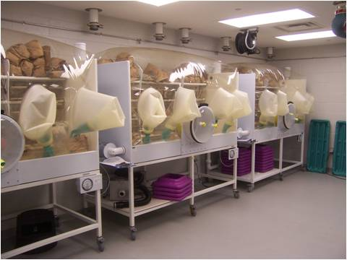
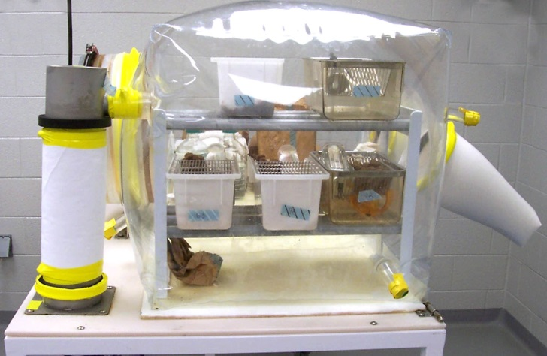
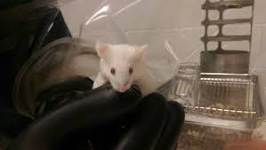
Ratones gnotobióticos
(criados libres de gérmenes)
Gr. “gn¯otos”: conocido y “biotic”: vida
Se usan para estudiar efectos de inoculación con microbios específicos conocidos.
Germ Free Mouse Facility. Medical School, University of Michigan https://medicine.umich.edu/medschool/research/office-research/unit-laboratory-animal-medicine-ulam/research-services/germ-free-mouse-facility
Los animals nacen y se mantiene en condiciones de esterilidad. Esta técnica permite controlar la composición del ambiente en el cual un organismo se desarrolla y funciona. Aquí eliminan microbios en comida, agua y jaulas.
X. Páez. Facultad Medicina. ULA 2019

Slide 41
IIB2
Microbiota
y Enf. Sist.
Metabólicas
Ratones gnotobióticos
Roedores libres de gérmenes no tienen microorganismos que vivan en o sobre ellos, lo que permite a investigadores controlar especificamente el microbiota del animal por inoculación directa de bacteria de interés.
Esta estrategia se usa para estudiar interacciones hospedero-microbiota, así como el rol de microorganismos en el desarrollo y función de la barrera intestinal (epitelio), homeostasis y sus efectos sobre salud y enfermedad en el humano.
R. Martín, LG. Bermúdez-Humarán, P. Langella. Gnotobiotic Rodents: An In Vivo Model for the Study of Microbe–Microbe Interactions. Front Microbiol. 2016; 7: 409
X. Páez. Facultad Medicina. ULA 2019

Slide 42
Modelos
no
gnotobióticos
Ratones
gnotobióticos
Modelos
gnotobióticos
Ratones
gnotobióticos
A
A+B
ASF
Microbiota
humano
M. humano
alterado
(disbiótico)
Ratones
Mono
asociados
a A
Ratones
Di
asociados
a A y B
Ratones
Microbiota
simplificado
Ratones con
microbiota
asociado a humano
Ratones con
microbiota
humano alterado
Ratones asociados a microbiota humano
Ratones pueden ser colonizados por:
un microorganismo A para obtener ratones a mono asociados a A;
microorganismos A + B para obtener ratones di asociados A + B.
un microbiota básico flora alterada Schaedler (ASF)* se obtiene ratones con microbiota simplificado
microbiota humano de individuos sanos o no sanos (disbióticos) en ratones resultan con microbiota asociado a humano (HMA).
R. Martín, LG. Bermúdez-Humarán, P. Langella. Gnotobiotic Rodents: An In Vivo Model for the Study of Microbe–Microbe Interactions. Front Microbiol. 2016; 7: 409
*ASF: comunidad de 8 especies bacterianas : 2 Lactobacilli, 1 Bacteroides, 1 spiral bacteria del genus Flexistipes, y 4 genus extremadamente sensibles a oxígeno (EOS) Fusobacterium species. Bacterias seleccionadas por su dominancia y persistencia en la microflora normal de ratón, y por su habilidad para ser aisladas y cultivadas en el laboratorio.
https://en.wikipedia.org/wiki/Altered_Schaedler_flora
X. Páez. Facultad Medicina. ULA 2019

Slide 43
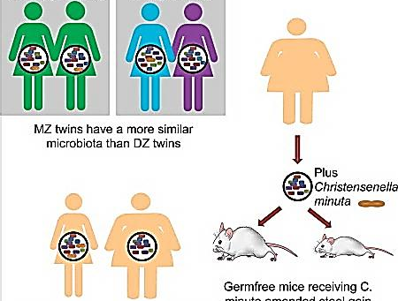
Monocigotos
Dicigotos
IIB2
Microbiota Intestinal y Enf. Metabólica
Obesidad
Genética hospedero
y composición del
microbiota
Los monocigotos tienen microbiomas
más parecidos entre ellos que entre
los dicigotos
Transplante heces de obeso a ratones gnotobióticos
Se hacen
obesos
Si reciben heces
con C. minuta
ganan menos peso
Los delgados tienen mayor cantidad de una bacteria taxón altamente heredable Christenesenellaceae
JK. Goodrich et al. Human genetics shape gut microbiome.Cell 2014 ;159: 789-799
X. Páez. Facultad Medicina. ULA 2019

Slide 44
IIB2
Microbiota y Enf. Metabólica Obesidad
Genética hospedero y composición del microbiota
“Genética del hospedero y microbiota pueden influir en fenotipos metabólicos.
Se comparó más de 1,000 muestras fecales de 416 pares de gemelos de UK.
Se identificó muchos taxa microbianos cuya abundancia fue influida por genética del hospedero.
El taxon más heredable, la familia Christensenellaceae, formó una red de coocurrencia con otras bacterias heredables y con Archaea metanogénica.
Christensenellaceae y sus socios eran abundantes en individuos con bajo índice de masa corporal (BMI) (delgados).
JK. Goodrich et al. Human genetics shape gut microbiome. Cell 2014 ;159: 789-799
X. Páez. Facultad Medicina. ULA 2019

Slide 45
IIB2
Microbiota y Enf. Metabólica Obesidad
Genética hospedero y composición del microbiota
Un microbioma asociado a obeso fue modificado con Christensenella minuta, miembro cultivado de la familia Christensenellaceae, y transplantado a ratones libres de gérmenes.
La modificación con C. minuta redujo ganancia de peso y alteró el microbiota de ratones receptores.
Lo anterior indica que la genética del hospedero influye en la composición del microbioma humano y puede impactar el metabolismo del hospedero.”
JK. Goodrich et al. Human genetics shape gut microbiome. Cell 2014 ;159: 789-799
X. Páez. Facultad Medicina. ULA 2019

Slide 46
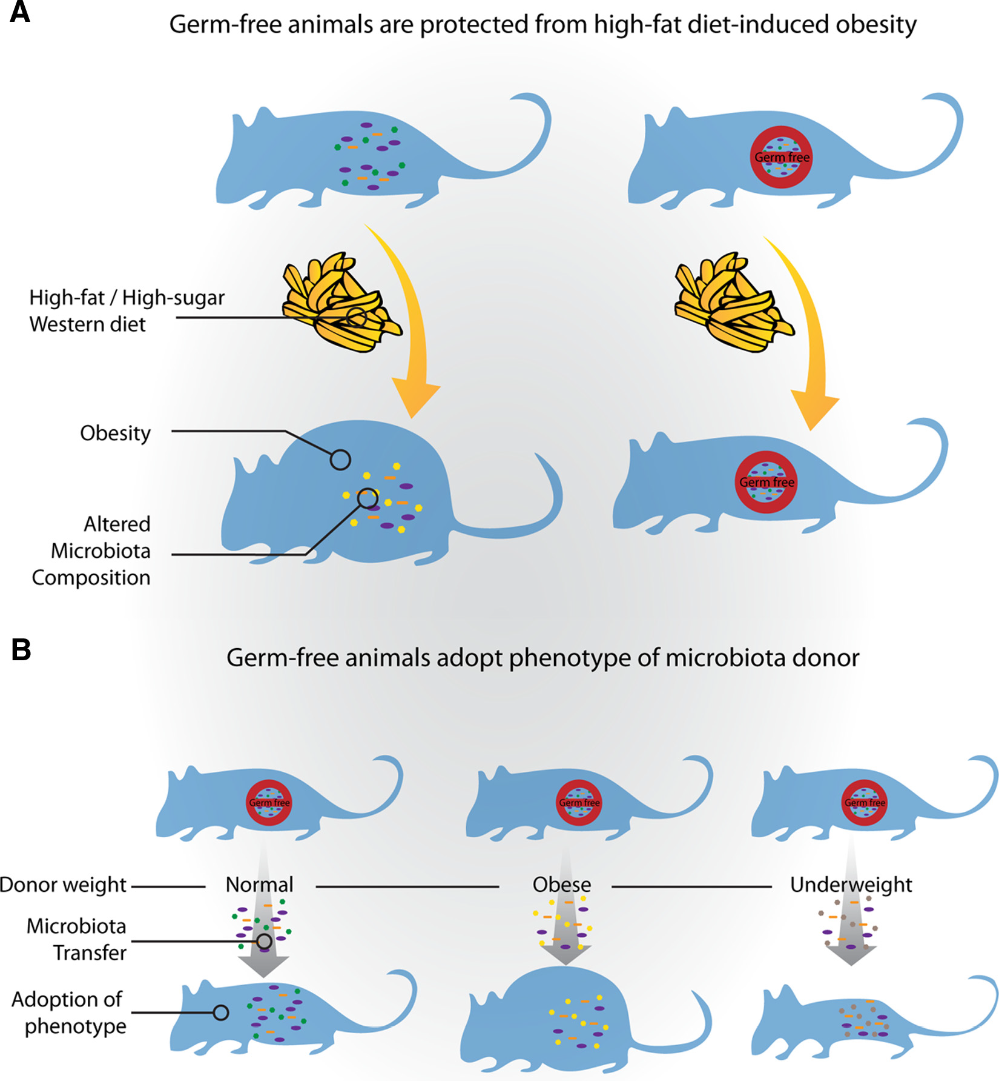
IIB2
Animales libres de gérmenes están protegidos de obesidad inducida por dieta alta en grasa
Microbiota y Enf. Metabólica
Ratón normal
Ratón gnotobiótico
Obesidad: dieta, genética y microbiota
Dieta
Occidental
Alta en Grasa
Azúcares
OBESIDAD
Alterada
composición
microbiota
No gana
peso
G. Clarke et al. Minireview: Gut Microbiota: The Neglected Endocrine Organ. Molecular Endocrinology 2014; 28: 1221–1238.
X. Páez. Facultad Medicina. ULA 2019

Slide 47
IIB2
Microbiota y Enf. Metabólica
Obesidad
Animales libres de gérmenes están protegidos de obesidad inducida por dieta alta en grasa
Ganan menos peso que los ratones colonizados convencionalmente, cuando son alimentados con Dieta Occidental alta en grasa y alta en azúcar.
Tienen menos grasa corporal total que los criados convencionalmente.
Aumentan grasa corporal, cuando son colonizados con microbiota de un ratón convencional.
La obesidad está asociada con alteraciones en la composición del microbiota.
G. Clarke et al. Minireview: Gut Microbiota: The Neglected Endocrine Organ. Molecular Endocrinology 2014; 28: 1221–1238.
X. Páez. Facultad Medicina. ULA 2019

Slide 48
IIB2
Microbiota y Enf. Metabólica
Obesidad
Ratón gnotobiótico adopta
Fenotipo del Donante de microbiota
Gnotobiótico
Peso del
donante
NORMAL
OBESO
BAJO PESO
Transferencia
de microbiota
Adopción
del
fenotipo
Normal
Se hace obeso
Pierde peso
G. Clarke et al. Minireview: Gut Microbiota: The Neglected Endocrine Organ. Molecular Endocrinology 28: 1221–1238, 2014
X. Páez. Facultad Medicina. ULA 2019

Slide 49
IIB2
Microbiota y Enf. Metabólica
Obesidad
Ratón gnotobiótico adopta
Fenotipo del Donante de microbiota
Ratones previamente libres de gérmenes muestran fenotipo:
Obeso cuando reciben microbiota transplante de ratones obesos o cuando es humanizado con microbiota de un individuo obeso.
Pierden peso cuando reciben transferencia de microbiota de animales que han exhibido rápida pérdida de peso después de cirugía por bypass gástrico.
G. Clarke et al. Minireview: Gut Microbiota: The Neglected Endocrine Organ. Molecular Endocrinology 2014; 28: 1221–1238.
X. Páez. Facultad Medicina. ULA 2019

Slide 50
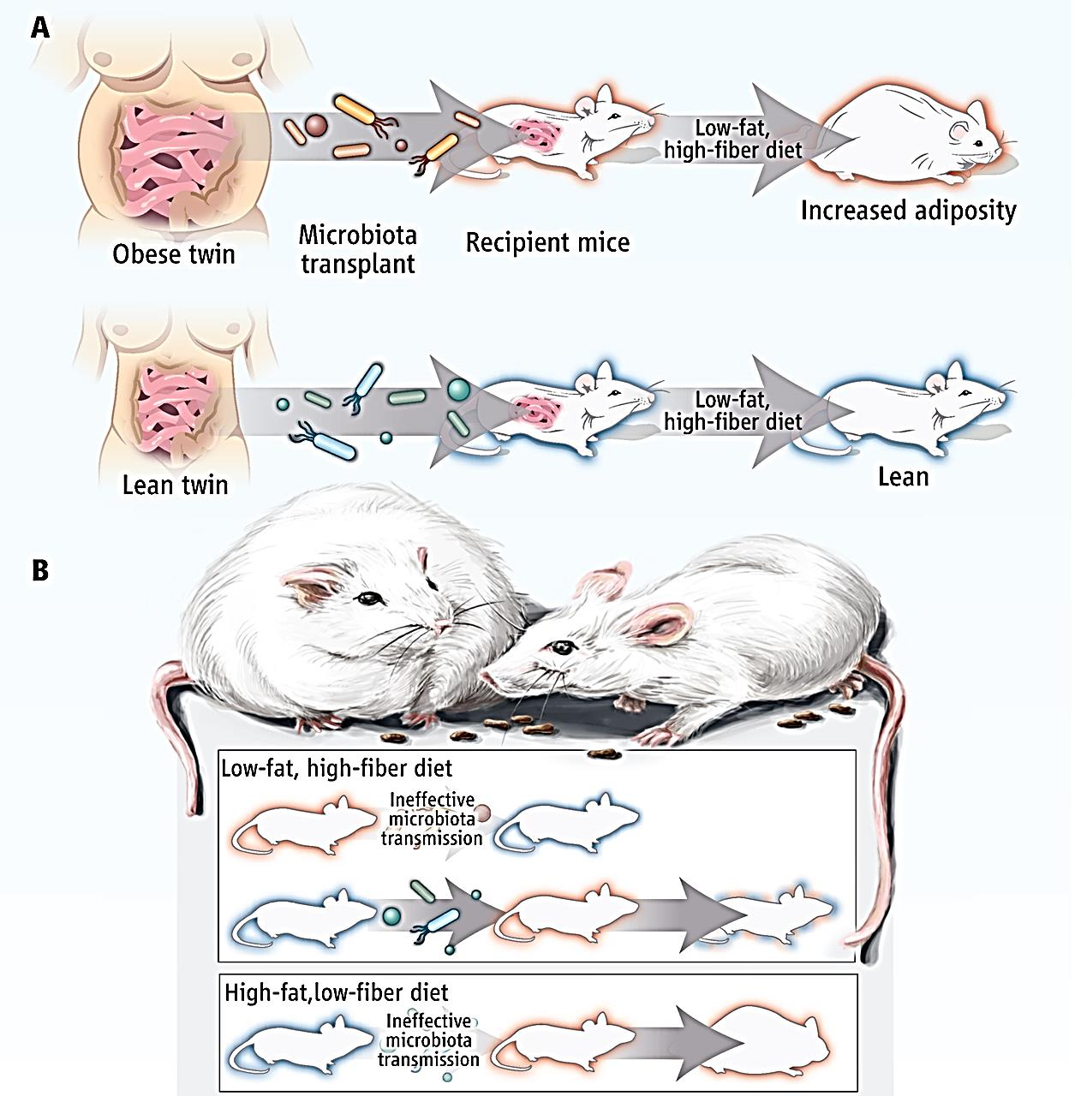
IIB2
Microbiota y Enf. Metabólica
Obesidad: dieta, genética
y microbiota intestinal
Aumenta
Adiposidad
y peso
Gemelo
OBESO
Transplante
microbiota
Ratón
receptor
libre de
gérmenes
Dieta
Alta Fibra
Baja Grasa
Gemelo
Delgado
Transplante
microbiota
Se mantiene
Delgado
AW. Walker, J. Parkhill. Fighting obesity with bacteria. Science 2013;341:1069-1070.
X. Páez. Facultad Medicina. ULA 2019

Slide 51
IIB2
Microbiota y Enf. Metabólica
Obesidad
Dieta, genética y microbiota
Ratones libres de gérmenes inoculados con microbiota de gemelo humano obeso o delgado toman las características del microbiota del donante.
Los que reciben el microbiota obeso aumentan adiposidad (rosado), mientras que los que reciben microbiota delgado permanecen delgados (azul) aunque ambos tengan la misma dieta de alta fibra y baja grasa.
AW. Walker, J. Parkhill. Fighting obesity with bacteria. Science 2013;341:1069-1070.
X. Páez. Facultad Medicina. ULA 2019

Slide 52
IIB2
Cohabitación
Obesos y Delgados
Microbiota y Enf. Metabólica
Dieta Alta Fibra-Baja Grasa
Se mantiene
Delgado
Transplante
Inefectivo
No aumenta peso
Dieta Baja Fibra-Alta Grasa
Aumenta peso
Transplante
Inefectivo
AW. Walker, J. Parkhill. Fighting obesity with bacteria. Science 2013;341:1069-1070.
X. Páez. Facultad Medicina. ULA 2019

Slide 53
IIB2
Microbiota y Enf. Metabólica
Obesidad
Dieta, genética y microbiota
Ratones con microbiota obeso, si se alimentan con dieta apropiada, cuando conviven con ratones con microbiota delgado, son invadidos por el microbiota delgado y no desarrollan aumento de adiposidad (azul y rosado).
Por el contrario, microbiota obeso no coloniza efectivamente ratones con microbiota delgado, y estos ratones permanecen delgados.
AW. Walker, J. Parkhill. Fighting obesity with bacteria. Science 2013;341:1069-1070.
X. Páez. Facultad Medicina. ULA 2019

Slide 54
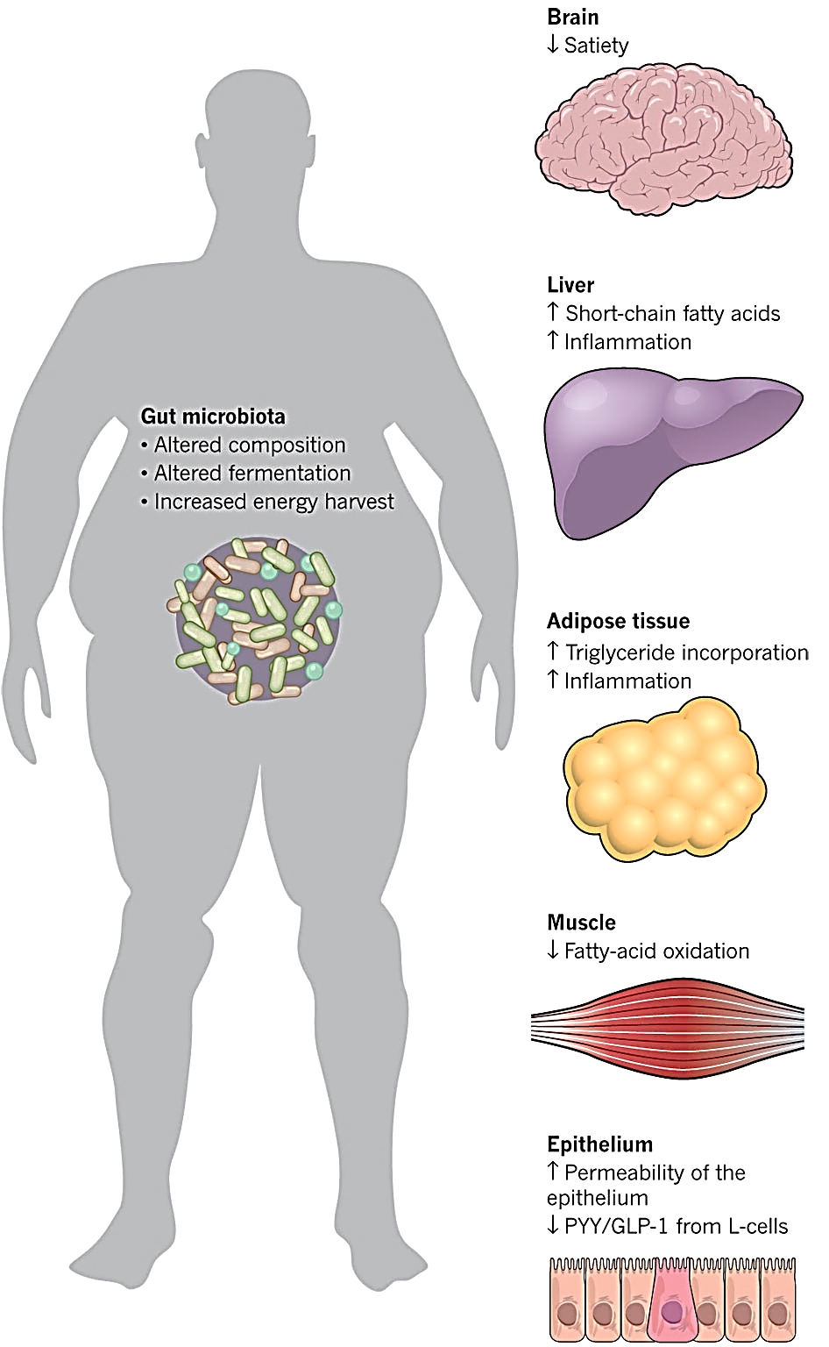
IIB2
Microbiota y Enf. Sistémicas
Metabólicas
2
Obesidad cambios metabólicos
1. Microbiota Intestinal
Composición alterada
Fermentación alterada
Aumento de producción de energía
3
1
2. Cerebro
Disminuye saciedad
3. Hígado
Aumento SCFA
Aumento inflamación
4
4. Tejido Adiposo
Aumento incorporación TG
Aumento inflamación
5
5. Músculo
Disminución oxidación Ac. grasos
6. Epitelio
Aumento permeabilidad
Disminución PYY/GLP-1 de c. “L”
V. Tremaroli, F. Backhed. Functional interactions between the gut microbiota and host metabolism Nature 2012 ;489:242–249
6

Slide 55
Microbiota que promueve Obesidad y Resistencia a Insulina.
Microbiota en Obesidad (composición y capacidad metabólica alteradas) promueve adiposidad e influencia en procesos metabólicos en órganos periféricos como:
Control de saciedad en el Cerebro
Liberación de hormonas intestinales (PYY y GLP-1)
Síntesis, almacenamiento o metabolismo de lípidos en el tejido adiposo, hígado y músculo.
Moléculas microbianas aumentan permeabilidad intestinal, llevando a inflamación sistémica y resistencia a la insulina.
V. Tremaroli, F. Backhed. Functional interactions between the gut microbiota and host metabolism. Nature 2012 ;489:242–249
X. Páez. Facultad Medicina. ULA 2019

Slide 56
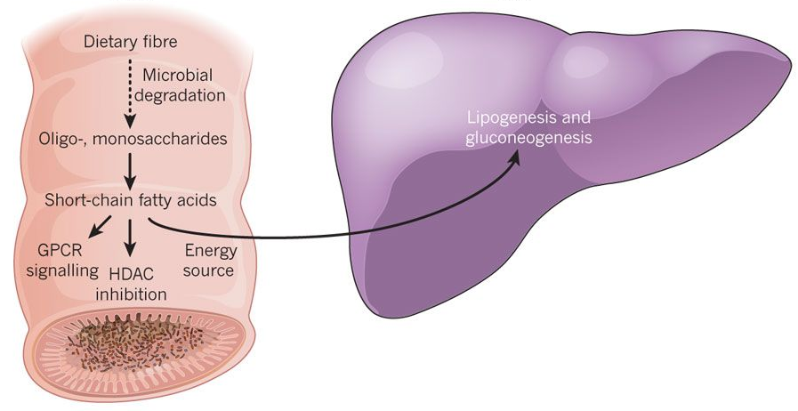
IIB2
Microbiota y Enf. Sistémicas
Metabólicas
Fermentación colónica de
Fibra Dieta
Colon
Hígado
Fibra de dieta
Degradación
microbiana
Lipogénesis y
gluconeogénesis
Oligo, monosacáridos
Ac. grasos cadena corta
Señalización
GPCR
Fuente de
energía
Inhibición
HDAC
V. Tremaroli, F. Backhed. Functional interactions between the gut microbiota and host metabolism. Nature 2012 ;489:242–249
X. Páez. Facultad Medicina. ULA 2019

Slide 57
IIB2
Microbiota y Enf. Sistémicas
Metabólicas
Fermentación colónica de Fibra dieta
Carbohidratos complejos como fibra de dieta son metabolizados por microbiota colónico a oligosacáridos y monosacáridos y luego a fermentados a SCFA y productos finales principalmente acetato, propionato, y butirato.
SCFA son absorbidos en colon, donde butirato prove energía para colonocitos, y acetato y propionato llegan al hígado y órganos periféricos, dodne ellos son sustratos para gluconeogénesis y lipogénesis.
SCFA controlan expresión genética por inhibir la enzima histona deacetilasa (HDAC) y regulación metabólica por señalar a través de receptores acoplados a proteína G (GPCRs), como GPR41 o GPR43.
V. Tremaroli, F. Backhed. Functional interactions between the gut microbiota and host metabolism. Nature 2012 ;489:242–249
X. Páez. Facultad Medicina. ULA 2019

Slide 58
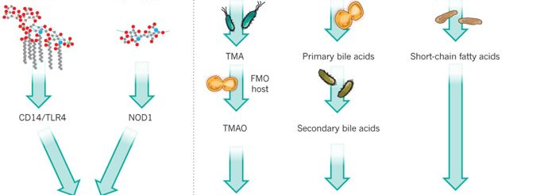
IIB2
Efectos Microbianos sobre Metabolismo del Hospedero dependientes e independientes de la Dieta
Microbiota y Enf.
Metabólicas
Independientes
Dependientes
LPS
Peptidoglicano
Colina
Colesterol
Polisacáridos
TMA
Ac. bil primarios
SCFA
FMO
hospedero
CD14/TLR4
NOD1
TMAO
Ac. bil secundarios
Resistencia
a Insulina
Enfermedad
cardiovascular
TGR5
Gasto de energía
Secreción GLP-1
Protección contra
ateroesclerosis
Fuente de energía
GPR41 y GPR43
Regulación de PYY y GLP-1
Modulación inflamación
FMO: monooxygenasa con flavina;
TLR4: Toll-like receptor 4;
TMA: trimetilamina;
TMAO: trimetilamina-N-oxide.
V. Tremaroli, F. Backhed. Functional interactions between the gut microbiota and host metabolism. Nature 2012 ;489:242–249
X. Páez. Facultad Medicina. ULA 2019

Slide 59
IIB2
Microbiota y Enf.
Metabólicas
Efectos microbianos sobre metabolismo del hospedero dependientes e independientes de la dieta
El microbiota produce moléculas proinflamatorias como LPS y péptidoglicano los que pueden afectar al metabolismo del hospedero a través de proteínas producidas por el hospedero para mediar la respuesta inmune.
Colina, colesterol and polisacáridos obtenidos de la dieta son metabolizados por el microbiota intestinal directamente o a través de adicionales compuestos bioactivos generados por cometabolización hospedero-microbiana.
Por colina, puede llevar a Enf. Cardiovascular
Por colesterol, activación de TGR5 puede aumentar el gasto de energía y secreción de GLP-1 o protección contra Enf cardíaca
Por polisacáridos, SCFA pueden ser usados como fuente de energía o puede enlazar a GPR41 or GPR43 para regular hormonas y modular inflamación.
V. Tremaroli, F. Backhed. Functional interactions between the gut microbiota and host metabolism. Nature 2012 ;489:242–249
X. Páez. Facultad Medicina. ULA 2019

Slide 60
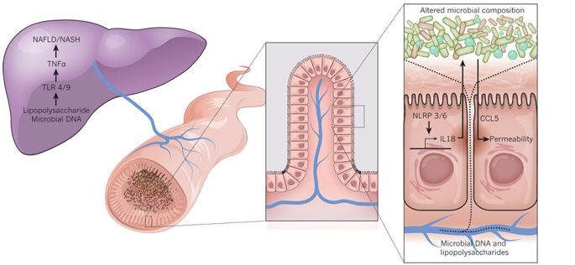
Mecanismos inmune innatos microbianos afectan metabolismo hospedero en intestino e hígado
Microbiota
composición
alteradaC
NAFLD/NASH
TNFα
TLR4/9
LPS y ADN
microbiano
NLPR3/6
CCL5
IL-18
Permeabilidad
LPS y ADN microbiano
V. Tremaroli, F. Backhed. Functional interactions between the gut microbiota and host metabolism. Nature 2012 ;489:242–249
X. Páez. Facultad Medicina. ULA 2019

Slide 61
Mecanismos microbianos diferentes afectan metabolismo hospedero en intestino e hígado
LPS plasmático aumenta con ingesta alta en grasa, y aquellos con alta adiposidad visceral tienen altos niveles de ADN microbiano en sangre.
LPS y ADN microbiano parecen estar conectados con aumento de permeabilidad intestinal.
NLPR3 y 6 son importantes reguladores de la ecología microbiana a través de la proteína efectora IL-18.
El microbiota alterado puede estimular secreción de CCL5, que puede resultar en aumento de permeabilidad e influjo de componentes microbianos.
En el hígado LPS y ADN bacteriano activan receptores TLR4 y 9, llevando a aumento de secreción de TNFα y desarrollo de hígado graso no alcohólico (NAFLD) y esteatohepatitis no alcohólica (NASH).
V. Tremaroli, F. Back. Functional interactions between the gut microbiota and host metabolism Nature 2012 ;489:242–249
X. Páez. Facultad Medicina. ULA 2019

Slide 62
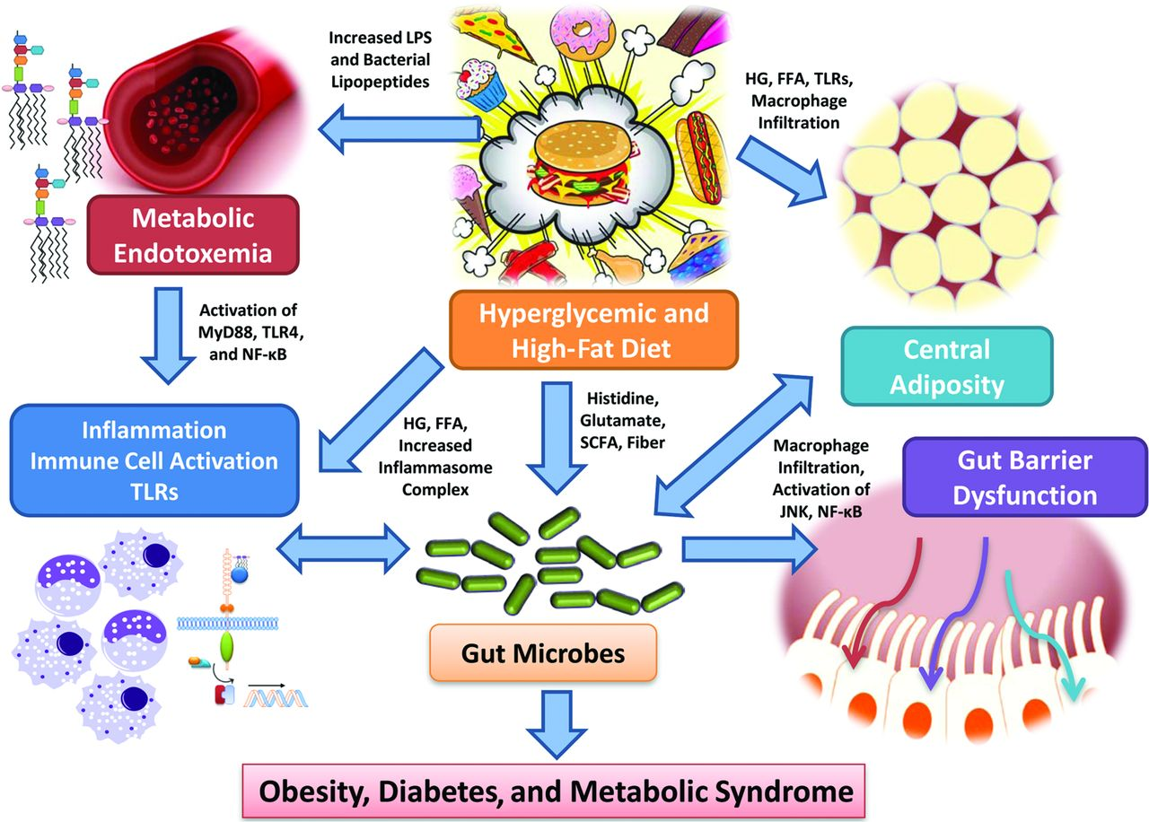
LPS y
Lipopépt.
bacterianos
aumentados
Infiltración macrófagos
HG,FFA, TLRs
Endotoxemia
metabólica
Activación de MyD88, TLR4, y NF-kβ
Hiperglicemia
Dieta alta en grasa
Adiposidad
central
Complejo
Inflamasoma
Aumentado
HG, FFA
Histidina
Glutamato
SCFA, fibra
Inflamación
Activación inmune
TLRs
Infiltración
Macrófagos
Activación
JNK, NF-kβ
Disfunción
Barrera
Microbiota
Obesidad, Diabetes y S. Metabólico
S. Devaraj, P. Hemarajata, J. Versalovic. The Human Gut Microbiome and Body Metabolism: Implications for Obesity and Diabetes. Clinical Chemistry 2013; 59:617–628.
X. Páez. Facultad Medicina. ULA 2019

Slide 63
Hiperglicemia y aumento de ac. grasos, marcas de obesidad, s. metabólico y diabetes combinados con carga de dieta alta grasa y glucosa, podrían resultar en aumento de activación de complejo inflamasoma y de macrófagos vía aumento activación de TLR y NF-κβ.
Endotoxemia metabólica aumentada puede ocurrir y activar la vía TLR4 vía proteina adaptadora MyD88 llevando a activación celular immune e inflamación.
Macrófagos podrian infiltrar Tej. Adiposo y activar las PKs mitógeno activadas, como kinasa aminoterminal c-JUN (JNK) y NF-κB, resultando en aumento de conversación cruzada y adipokinas derivadas de tej. adiposo.
Dieta hiperglicémica y rica en grasa podría resultar en cambios del microbiota intestinal por alterar el contenido de histidina, glutamato, SCFAs y otros factores y promover disfunción de la barrera intestinal y condiciones prevalentes en obesidad, diabetes, s. metabólico por alterar la respuesta del hospedero.
Todas estas alteraciones metabólicas que resultan en inflamación sistémica aumentada, actividad macrofágica y activación TLR contribuyen a peso cardiometabólico aumentado en obesidad, diabetes y s. metabólico.
S. Devaraj, P. Hemarajata, J. Versalovic. The Human Gut Microbiome and Body Metabolism: Implications for Obesity and Diabetes. Clinical Chemistry 2013; 59:617–628.
X. Páez. Facultad Medicina. ULA 2019

Slide 64
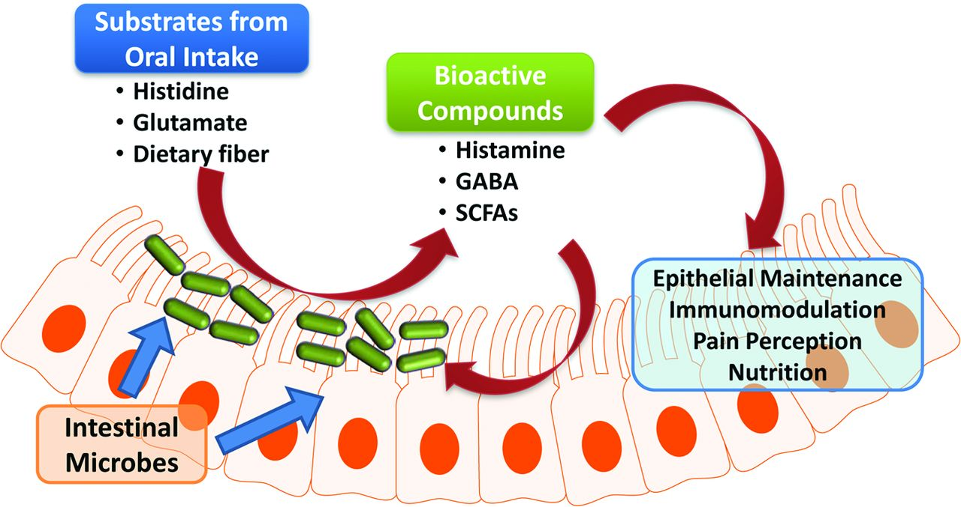
Interacciones Hospedero-Microbiota
vía conversión luminal.
Compuestos
bioactivos
Sustratos
ingesta oral
Matenimiento epitelial
Inmunomodulación
Percepción
Nutrición
Microbiota
Nutrientes consumidos por hospedero pueden ser convertidos por microbiota en diversos compuestos activos que podrían afectar estados de salud y enfermedad del hospedero y el microbiota intestinal.
S. Devaraj, P. Hemarajata, J. Versalovic. The Human Gut Microbiome and Body Metabolism: Implications for Obesity and Diabetes. Clinical Chemistry 2013; 59:617–628.
X. Páez. Facultad Medicina. ULA 2019

Slide 65
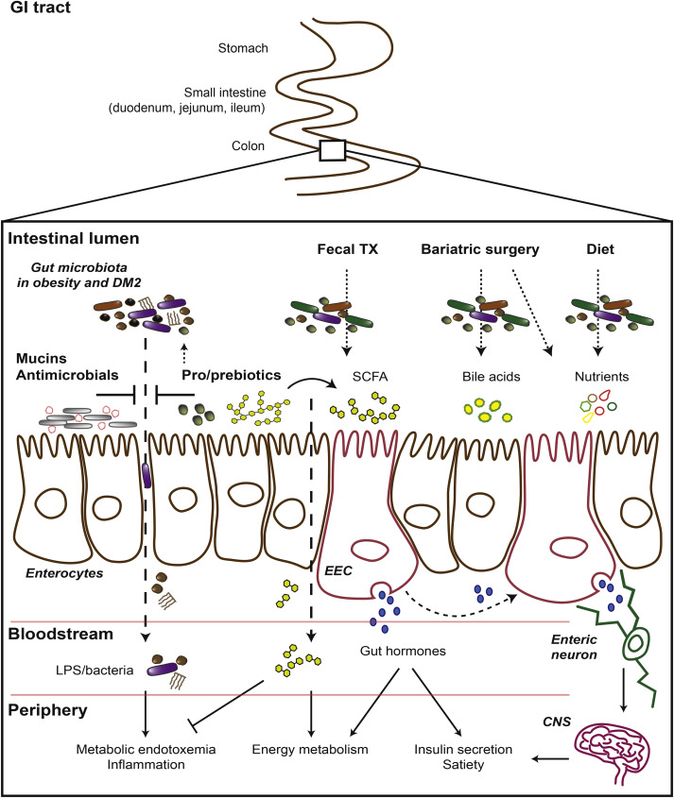
IIB2
Intestino
delgado
Microbiota y Enf. Metabólica
Obesidad
Diabetes
Colon
Microbiota en
Obesidad y DM2
Transp fecal
Cirugía bariátrica
Dieta
Luz
Mucina
Antimicrob.
Pre/probióticos
SCFA
Ácidos biliares
Nutrientes
Enterocitos
Sangre
Horm Intest.
Neurona
entérica
LPS/bacterias
EEC:
c. entero-endocrina
Periferia
SNC
Endotoxemia metabólica
Inflamación
Metabolismo
energía
Secreción
Insulina
Trends in Food Science & Technology 2016; 57: 233-243.
X. Páez. Facultad Medicina. ULA 2019

Slide 66
IIB2
Microbiota y Enf. Metabólica
Alteraciones en comunicación entre microbiota y hospedero
Obesidad
Diabetes
Traslocación bacteriana y subsecuente desarrollo de endotoxemia metabólica e inicio de inflamación se cree son secundarios a alteraciones en integridad intestinal mediadas por microbiota.
Células endocrinas epiteliales responden intensamente a nutrientes y metabolites bacterianos y llevan señales a la periferia de manera endocrina y neural a través de la secreción de hormonas.
Composición alterada del microbiota ha sido asociada con función alterada de c. epiteliales endocrinas y desarrollo de enfermedad metabólica.
Intervenciones con el propósito de modular la composición de microbiota y producción de metabolites aportan medios para restablecer la integridad intestinal y los eventos de señalización EEC.
A.V. Hartstra, M. Nieuwdorp, H. Herrema. Interplay between gut microbiota, its metabolites and human metabolism: Dissecting cause from consequence. Trends in Food Science & Technology 2016; 57: 233-243.
X. Páez. Facultad Medicina. ULA 2019

Slide 67
IIB2
Funciones atribuidas a cepas bacterianas intestinales
Microbiota
y Enf. Sist.
Metabólicas
Luz intestinal
Sangre
Órganos blanco
Hígado
Polisacáridos
Gluconeogénesis
SCFA
Firmicutes
Bacteroidetes
Cerebro
Fte. energía epitelio
Saciedad
SCFA
Liberación
GLP1
Tiempo
tránsito
Bacterias
Gram -
Activación
macrófagos
Tej. adiposo
LPS
Inflamación
LPS
SCFA: ac. grasos cadena corta
GPR41: receptor 41 acoplado a proteína G
GPR43: receptor 43 acoplado a proteína G
GLP1: glucagon like 1
PYY: péptido YY
LPS: lipopolisacárido
TLR4: receptor toll like 4;
Macrófagos
KE. Bouter at al. Role of the Gut Microbiome in the Pathogenesis of Obesity and Obesity-Related Metabolic Dysfunction. Gastroenterology 2017;152:1671–1678.
X. Páez. Facultad Medicina. ULA 2019

Slide 68
IIB2
Funciones atribuidas a cepas bacterianas intestinales
Microbiota
y Enf. Sist.
Metabólicas
Luz intestinal
Sangre
Órganos blanco
Ateroesclerosis
Microbiota
TMA
TMAO
TMA
Conversión
ac. biliares
Ac. bil primarios
Ac. bil. secundarios
Activación
FXR
TGR5
Sensibilidad
insulina
TMA: trimetilamina
FMO3: monooxigenasa que contiene flavina
TMAO: trimetilamina –N-oxide
FXR: receptor farnesoide X
TGR5: receptor transmembrana acoplado a proteína G,
receptor ac. biliar
KE. Bouter at al. Role of the Gut Microbiome in the Pathogenesis of Obesity and Obesity-Related Metabolic Dysfunction. Gastroenterology 2017;152:1671–1678.
X. Páez. Facultad Medicina. ULA 2019

Slide 69
IIB2
Polisacáridos
no digeribles
Microbiota necesario para digerir algunos polisacáridos
Microbiota
y Enf. Sist.
Metabólicas
almidón
Firmicutes
Monosacáridos + ac. grasos libres
Archaea
metanogénica
Energía
Metano
Daño moco
Daño moco
Absorción
SCFA
Capa
moco
Aumenta
salud
tejido
Daño tejido
Péptido YY
I. Moreno-Indias et al. Impact of the gut microbiota on the development of obesity and type 2 diabetes mellitus. Frontiers in Microbiology 5:190 DOI: 10.3389/fmicb.2014.00190
X. Páez. Facultad Medicina. ULA 2019

Slide 70
IIB2
Microbiota
y Enf. Sist.
Metabólicas
La acción del microbiota es necesaria para digerir algunos polisacáridos
Microbiota digiere polisacáridos en monosacáridos y SCFA.
SCFAs enlazan y activan receptores acoplados a proteína G (GPR41 y GPR43) de los enterocitos.
La activación de esos receptores induce péptido YY.
La digestión de almidón es un ejemplo de este proceso: Se produce H₂ y su aumento inhibe la digestión de almidón, momento en que otros grupos bacterianos trabajan y transforman H₂ en metano.
I. Moreno-Indias et al. Impact of the gut microbiota on the development of obesity and type 2 diabetes mellitus. Frontiers in Microbiology 5:190 DOI: 10.3389/fmicb.2014.00190
X. Páez. Facultad Medicina. ULA 2019

Slide 71
IIB2
Microbiota
y Enf. Sist.
Metabólicas
Resistencia a insulina
Activación
macrófagos
Inflamación
visceral
tej. adiposo
Activación
c. Kupffer
NAFLD
LPS
Polisacáridos
Microbiota
Vías por las cuales el microbiota puede alterar metabolismo humano y producir obesidad y resistencia a insulina
Obesidad
SCFAs
Almacenamiento de grasa
Ac. grasos libres FFA
De novo lipogénesis
Glucogénesis
I. Moreno-Indias et al. Impact of the gut microbiota on the development of obesity and type 2 diabetes mellitus. Frontiers in Microbiology 5:190 DOI: 10.3389/fmicb.2014.00190
X. Páez. Facultad Medicina. ULA 2019

Slide 72
IIB2
Microbiota
y Enf. Sist.
Metabólicas
Vías por las cuales el microbiota puede alterar metabolismo humano y producir obesidad y resistencia a insulina
Translocación bacteriana crónica debida a aumento de permeabilidad intestinal que puede llevar a inflamación sistémica que lleva a influjo de macrófagos dentro del tejido adiposo visceral, activación de c. Kupffer hepáticas y resistencia a insulina.
SCFA normalizan la permeabilidad y alteran la gluconeogénesis y lipogénesis de novo vía reducción de producción de ac. grasos libres por tejido adiposo visceral.
I. Moreno-Indias et al. Impact of the gut microbiota on the development of obesity and type 2 diabetes mellitus. Frontiers in Microbiology 2014: 5:190 DOI: 10.3389/fmicb.2014.00190
X. Páez. Facultad Medicina. ULA 2019

Slide 73
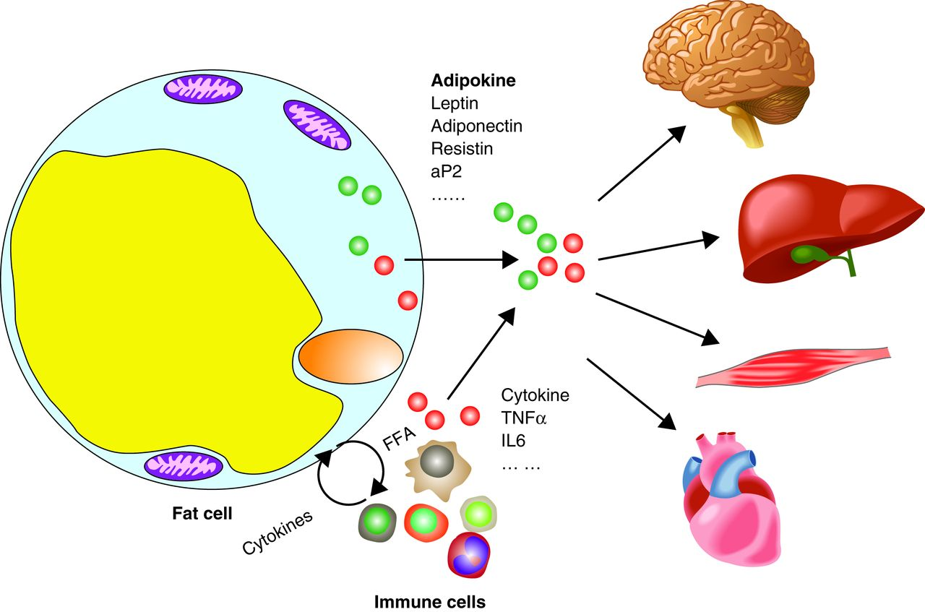
Adipokinas e inflamación metabólica en tejido adiposo
Adipokina
Leptina
Adiponectina
Resistina
aP2
Citokina
TNFa
IL-6
Adipocito
CK
Células inmunes
Haiming Cao. Adipocytokines in obesity and metabolic disease. J Endocrinol. 2014 8;220:T47-59.
X. Páez. Facultad Medicina. ULA 2019

Slide 74
IIB2
Microbiota
y Enf. Sist.
Metabólicas
Obesidad
Adipokinas e inflamación metabólica en tejido adiposo
Adipokinas derivadas del tejido adiposo son resultado de interacción entretejida entre adipocitos y células inmunes que infiltran el tejido adiposo.
Adipocitokinas median conversación cruzada entre diferentes poblaciones celulares dentro del tejido adiposo y también viajan a órganos remotos para regular metabolismo sistémico de la energía.
El nivel de acción de adipocitokinas con frecuencia están alterados en obesos lo que contribuye a alteraciones inducidas por obesidad.
Haiming Cao. Adipocytokines in obesity and metabolic disease. J Endocrinol. 2014 8;220:T47-59.
X. Páez. Facultad Medicina. ULA 2019

Slide 75
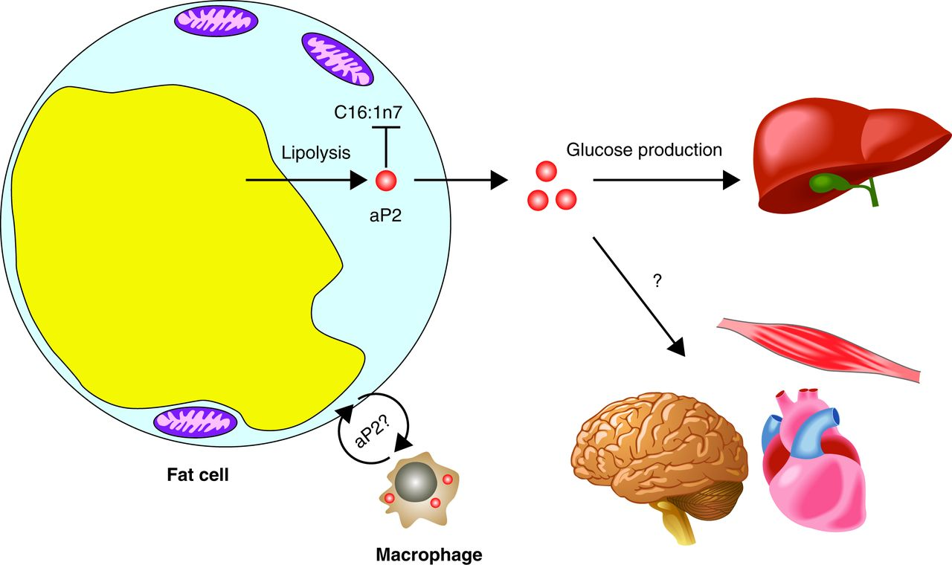
aP2 una adipokina activada por lípidos
Producción
de glucosa
gluconeogénesis
Lipolisis
Adipocito
Macrófago
aP2 es secretada de adipocitos a través de proceso regulado por ayuno y lipolisis.
aP2 circulante actúa sobre el hígado para estimular el programa gluconeogénico y aumentar producción de glucosa hepática.
Haiming Cao. Adipocytokines in obesity and metabolic disease. J Endocrinol. 2014 8;220:T47-59.
X. Páez. Facultad Medicina. ULA 2019

Slide 76
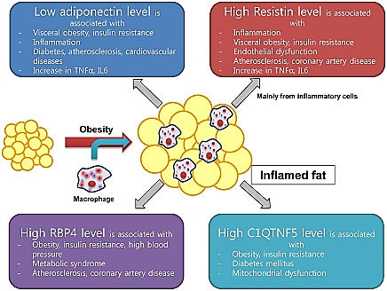
Baja Adiponectina asociada con:
Resistencia a Insulina, Obesidad visceral
Inflamación
Diabetes, Ateroesclerosis,
Enf. CV
Aumento TNFα, IL6
Alta Resistina asociada con:
Resistencia a Insulina, Obesidad visceral
Inflamación
Disfunción endothelial
Ateroesclerosis, enf. coronaria
Aumento TNFα, IL6
Principalmente de c. inflamatorias
Obesidad
Grasa inflamada
Macrófago
Alta RBP4 asociada con:
Resistencia a insulina, Obesidad, Hipertensión
S. metabólico
Ateroesclerosis, Enf. coronaria
Alta C1QTNF5 asociada con:
Resistencia a insulina,
Obesidad
Diabetes
Disfunción mitocondrial
Sung Hee Choi*, Eun Shil Hong and Soo Lim. Clinical implications of adipocytokines and newly emerging metabolic factors with relation to insulin resistance and cardiovascular health
Front. Endocrinol., 21 August 2013 | https://doi.org/10.3389/fendo.2013.00097
X. Páez. Facultad Medicina. ULA 2019

Slide 77
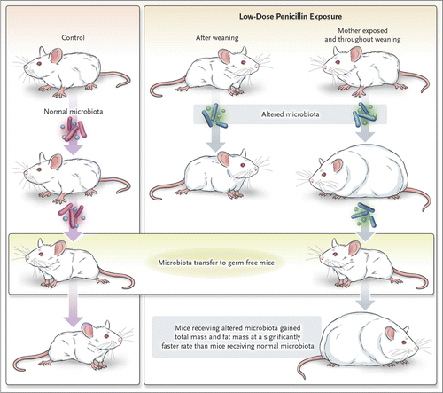
IIB2
Tratamiento antibiótico y riesgo de Obesidad
Microbiota y Enf. Metabólica
Exposición a bajas dosis penicilina
Control
Madre expuesta y
a través del destete
Obesidad
Diabetes
Después destete
Microbiota normal
Microbiota alterado
Microbiota transferido a
ratones libres de gérmenes
Ratones que recibieron microbiota alterado ganaron masa total y masa grasa a una tasa más rápida que los ratones que recibieron
microbiota normal
T. Jess. Microbiota, Antibiotics, and Obesity . N Engl J Med 2014: 371;2526-28
X. Páez. Facultad Medicina. ULA 2019

Slide 78
IIB2
Microbiota y Enf. Metabólica
Antibiótico temprano y riesgo de obesidad
Obesidad
Diabetes
Transferencia de microbiota cecal de ratones controles de 18 semanas y de tratados con penicilina a ratones gnotobióticos de 3 semanas para investigar los efectos sobre la composición corporal y metabolismo.
Ratones que recibieron microbiota alterado por tratamiento con penicilina ganaron más masa total y grasa a una tasa más rápida que los ratones que recibieron microbiota de controles.
Ratones cuyas madres fueron tratadas con peniclina antes del nacimiento de las crias y a través del proceso de destete tuvieron una composición corporal marcadamente alterada en adultez con aumento de masa corporal total y de grasa, depósito de grasa ectópica aumentada, aumento de la expresión hepática de genes, implicados en adipogenesis, contenido mineral disminuido en hueso y aumento de área ósea.
La composición corporal de ratones adultos macho que recibieron penicilina después del destete fue similar a la de controles.
T. Jess. Microbiota, Antibiotics, and Obesity . N Engl J Med 2014: 371;2526-28
X. Páez. Facultad Medicina. ULA 2019

Slide 79
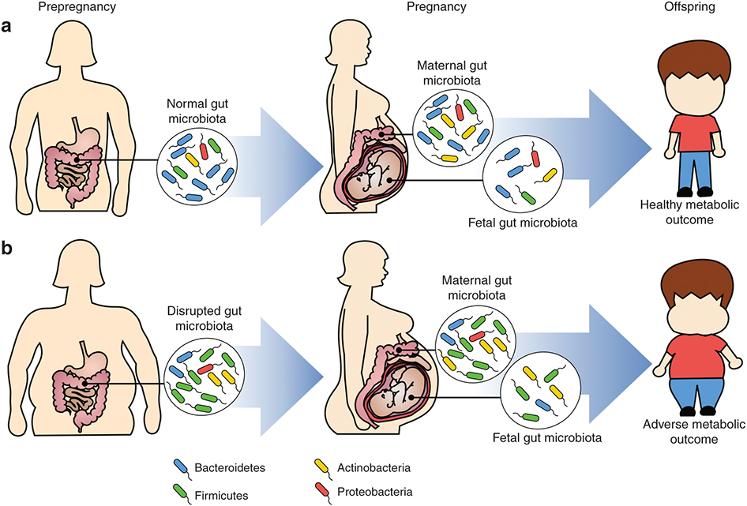
IIB2
Preembarazo
Embarazo
Descendencia
Obesidad
Delgada
Microbiota
materno
Microbiota
normal
Resultado
metabólico sano
Microbiota
Intestinal fetal
Obesa
Microbiota
materno
Microbiota
alterado
Microbiota
Intestinal fetal
Resultado
metabólico
adverso
Bacteroidetes
Actinobacteria
Firmicutes
Proteobacteria
W. Gohir, EM. Ratcliffe, DM. Sloboda. Of the bugs that shape us: maternal obesity, gut microbiome and long-term disease risk. Pediatric Research 2015; 77: 196–204
X. Páez. Facultad Medicina. ULA 2019

Slide 80
IIB2
Obesidad
Microbiota materno modulación con embarazo con/sin obesidad
Microbioata materno cambia composición en el curso del embarazo.
A. Una mujer delgada posee un microbiota estable saludable que es modulado en el curso del embarazo.
Cómo es transferido al feto en el útero no se sabe, pero puede facilitar desarrollo normal intestino y función metabólica d ela descendencia.
B. Mujeres obesas probablemente presentan un microbiota ya alterado antes del embarazo que es o amplificado o modificado adicionalmente en el embarazo.
Estas modificaciones llevan a ambiente intrauterino aberrante que podría llevar a pobre o alterado desarrollo intestinal fetal y a riesgo aumentado de enfermedad crónica.
W. Gohir, EM. Ratcliffe, DM. Sloboda. Of the bugs that shape us: maternal obesity, gut microbiome and long-term disease risk. Pediatric Research 2015; 77: 196–204

Slide 81
IIB2
Microbiota
y Enf. Sist.
Metabólicas
Dieta Grasa altera Microbiota Intestinal
Se promueve procesos que permiten pasar productos bacterianos y traslocación de bacterias a la circulación por aumento de la permeabilidad intestinal causada por reducción en la expresión de uniones estrechas.
Hay respuesta immune, inflamación e infiltración de células inmunes en hígado y tejido adiposo que induce resistencia a la insulina en diversos tejidos por varios mecanismos y alteración de la regulación de la ingesta en el hipotálamo promovida por la resistencia a insulina y leptina y también a la inhibición de expresión de hormonas anorécticas intestinales como GLP-1 y PYY.
Hay reducción en la expression de FIAF intestinal mediada por bacterias que favorece el fenotipo OBESO
http://www.hindawi.com/journals/mi/2013/986734/fig1/
X. Páez. Facultad Medicina. ULA 2019

Slide 82
IIB2
Microbiota
y Enf. Sist.
Metabólicas
Microbiota con Composición
alterada lleva a Obesidad
Dieta
rica en grasa
Concentración
alterada de
microbiota
LPS
en plasma
Permeabilidad
Intest. por
GLP2
Firmicutes
Bacteroidetes
Activación TLR4
CK proinflamatorias
Expresión FIAF
Lipoproteína lipasa
Almacenamiento
grasa
Inflamación
crónica
OBESIDAD
KJ Wolff, RG Lorenz. Cut Microbiota and Obesity. Curr Obes Rep 2012; 1:1-8
X. Páez. Facultad Medicina. ULA 2017

Slide 83
IIB2
Microbiota
y Enf. Sist.
Metabólicas
Formas de entrada del LPS
a la circulación
Transporte Paracelular o “leaky gut” la bacteria entera o sus components como LPS entran a circulación.
Transporte Transcelular los quilomicrones llevan LPS a circulación causando Resistencia a la Insulina
K. Harris et al. Is the Gut Microbiota a New Factor Contributing to Obesity and its Metabolic Disorders? Journal of Obesity Volume 2012, Article ID 879151 doi: doi:10.1155/2012/879151
X. Páez. Facultad Medicina. ULA 2017

Slide 84
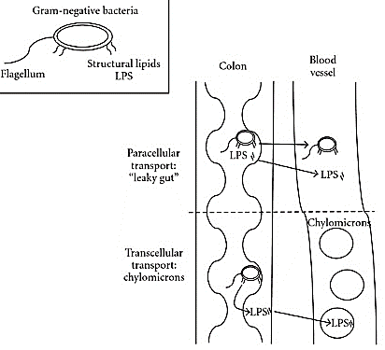
IIB2
Bacteria
Gram -
Formas de entrada del LPS
a la circulación
Microbiota
y Enf. Sist.
Metabólica
Lípidos
Estructurales
LPS
Colon
Vaso sanguíneo
Flagelo
T. paracelular
“leaky gut”
Quilomicrones
T. transcelular:
quilomicrones
K. Harris et al. Is the GutMicrobiota a New Factor Contributing to Obesity and itsMetabolic Disorders? Journal of Obesity Volume 2012, doi:10.1155/2012/879151
X. Páez. Facultad Medicina. ULA 2019

Slide 85
IIB
Microbiota y
Enf. Metabólica
Efecto del Microbiota Intestinal
en la salud del hospedero
Lipogénesis
Almacenamiento de grasa
SCFA
FIAF
Lipoprotein Lipasa (Lpl)
Almacenamiento de grasa
Microbiota
alterado
Permeabilidad
Intestinal
LPS
CK proinflamatorias
eCB
Adipogénesis
Oxidación
Ácidos grasos
AMPK
Adipogénesis
http://www.mdpi.com/ijerph/ijerph-12-00162/article_deploy/html/images/ijerph-12-00162-g001.png
X. Páez. Facultad Medicina. ULA 2017

Slide 86
IIB2
Microbiota
y Enf. Sist.
Metabólicas
Microbiota intestinal
Y Obesidad
Microbiota intestinal induce al cuerpo a secretar Fasting induced adipose factor (FIAF) que se fabrica en el hígado. Bloquea la lipoprotein lipasa (Lpl) enzima que almacena grasa.
Cuando FIAF está alto se queman grasas extra, es decir, se pierde peso. Diferentes familias de bacterias extraen diferentes cantidades de calorias de lo que se come. Nuestras propias enzimas no son suficientes para sacar todas las calorias que necesitamos. Dependemos de esas extra calorias.
FIAF – how to Control Your Weight with Fat. http://blog.newsinnutrition.com/2015/07/fiaf-how-to-control-your-weight-with-fat/http://blog.newsinnutrition.com/2015/07/fiaf-how-to-control-your-weight-with-fat/
X. Páez. Facultad Medicina. ULA 2017

Slide 87
IIB2
Microbiota también produce FIAF.
* Dieta alta en grasa y en azúcares hace que las bacterias supriman FIAF y se guarden grasas. Ahora la insulina interrumpe y también incentiva al cuerpo a guardar calorias.
* Dieta baja en carbohidratos y azúcares hace que bacterias fabriquen mucho FIAF. La lipoprotein lipasa Lpl es suprimida y se pierde peso. Con menos glucosa, los mensajes hormonales para secretar insulina y secretar y almacenar grasa tambien declinan.
Dieta alta en grasa aumenta Firmicutes y reduce Bacteroidetes.
La gente delgada tiene más Bacteroidetes en el intestino. Pero no se puede consumir un suplemento que aumente bacteroidetes. Hay que hacer el ambiente amigable a estas bacterias.
Microbiota
Y Enf.
Metabólicas
FIAF – how to Control Your Weight with Fat. http://blog.newsinnutrition.com/2015/07/fiaf-how-to-control-your-weight-with-fat/http://blog.newsinnutrition.com/2015/07/fiaf-how-to-control-your-weight-with-fat/
X. Páez. Facultad Medicina. ULA 2017

Slide 88
IIB2
Microbiota
Y Enf.
Metabólicas
PD. Cani. Human gut microbiome: hopes, threats and promises. Gut 2018;67:1716–1725.
X. Páez. Facultad Medicina. ULA 2019

Slide 89
IIB2
Microbiota
Y Enf.
Metabólicas
Asociación entre Akkermansia muciniphila y varias enfermedades: qué se conoce? Cuáles son los principales factores confusos.
En la gráfica se muestran diferentes situaciones patológicas dodne la abundancia de la bacteria A. muciniphila se ha encontrado aumentada o disminuida.
Se resalta varios factores confuses asociados con la modulación del microbiota intestinal y finalmente la abundancia A. muciniphila según la situación de salud y muestra los datos actuals para los cuales una prueba de concepto del enlace entre la enfermedad y la presencia de la bacteria se ha hecho.
PD. Cani. Human gut microbiome: hopes, threats and promises. Gut 2018;67:1716–1725.
X. Páez. Facultad Medicina. ULA 2019

Slide 90
B. Microbiota Intestinal y Enf. asociadas
B1. Generalidades. Disbiosis
B2. Enf. Locales: GI
B3. Enf. Sistémicas
Enf. Metabólicas:
Obesidad, Diabetes
Resistencia a insulina
Hígado graso no alcohólico
Enf. Cardiacas y Vasculares
Enf. Neuropsiquiátricas
Otras
II
Sigue…
X. Páez. Facultad Medicina. ULA 2019

Slide 91

Continua…
X. Páez. Facultad Medicina. ULA 2019

